Slide 1
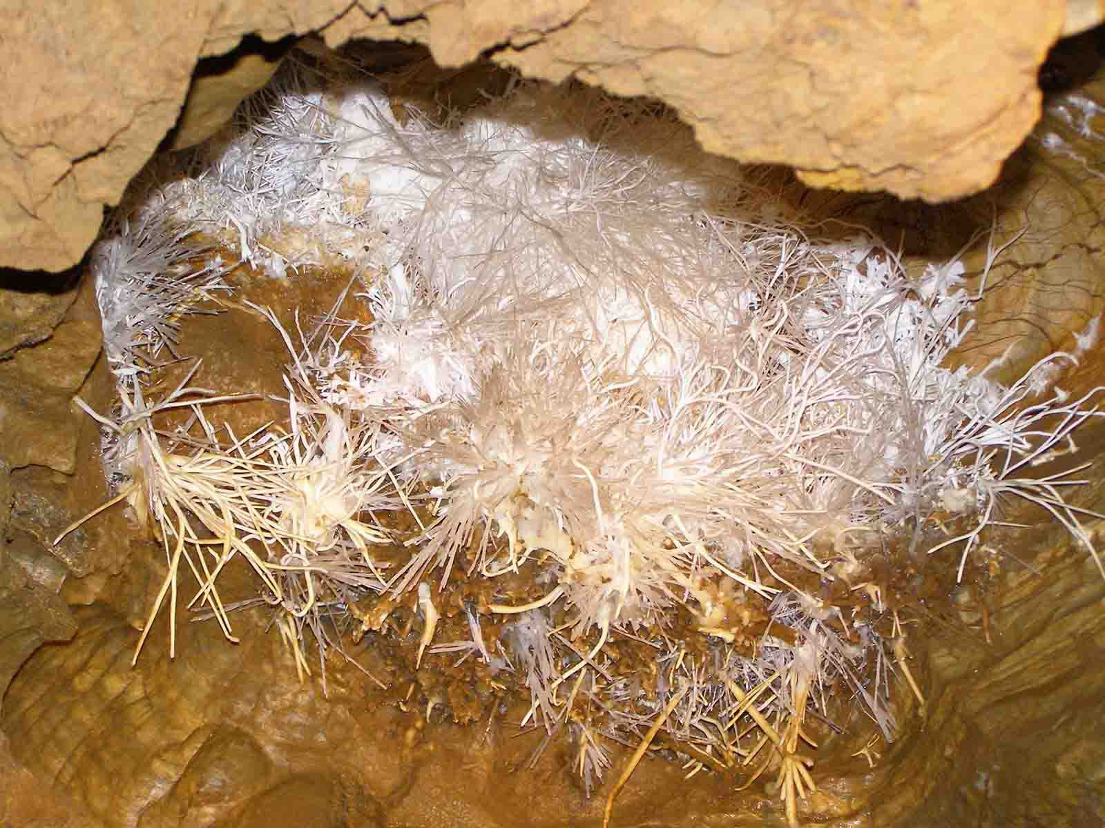

ochtiná
Aragonit cave
SLOVakia

Slide 2




ochtiná
Aragonit caVE
Ochtiná Mağarasi
Ochtiná grottan
Slovakien
Slovakya
Az Ochtinai-barlang
Caverna Ochtiná
Szlovákia
Ochtiná-Höhle
Eslovaquia
Peştera Ochtiná
Slowakei
Grotte Ochtiná
Slovacia
The Ochtiná Cave
Slovaquie
Σπήλαιο Ochtiná
Slovakia
La grotta di Ochtiná
Ochtinská Jaskyňa
Slovacchia
Σλοβακία
Slovensko
Caverna Ochtiná
Jaskinia Ochtiná
Пещера Охтинская
מערת Ochtiná
Słowacja
De grot Ochtiná
Eslováquia
Словакия
סלובקיה
Slowakije

Slide 3




















SLOVAKIA
Aragonit Cave Ochtiná
GPS N 48°39‘53‘‘ E 20°18‘33‘‘
TEXT

Slide 4



Ochtinská aragonitová jaskyňa / Slovensko
Táto jedinečná aragonitová jaskyňa leží v Slovenskom rudohorí, neďaleko Revúcej. Je takmer 300 m dlhá a je známa vzácnou výzdobou z minerálu aragonit.
Na svete sú iba tri aragonitové jaskyne prístupné verejnosti (okrem Ochtinej ešte v Mexiku a v Argentíne). Ochtinská jaskyňa bola náhodne objavená v roku 1954 pri geologických prácach. Z celkovej dĺžky 300 m je od roku 1972 sprístupnených verejnosti 230 metrov. Teplota vzduchu v jaskyni je 7,2 – 9,5 °C a relatívna vlhkosť 92 až 97 %.
Jaskyňa predstavuje unikátny prírodný fenomén. Aragonitová výplň vznikla vyzrážaním morského a sladkovodného prostredia v uzavretých podzemných dutinách. Biely aragonit vytvára trsovité alebo kríčkovité útvary.
Jaskyňa je národnou prírodnou pamiatkou. Spolu s ďalšími jaskyňami Slovenského krasu bola Ochtinská aragonitová jaskyňa zapísaná do zoznamu Svetového dedičstva UNESCO.
Wikipedia
Hudba : Paul de Senneville
Fotografie : súkromné
E-mail : pista2011@gmail.com
Zostavil : Steve
Rok : 2016

Slide 5

Ochtinská Aragonite Cave / Slovakia
This unique aragonite cave is situated in southern Slovakia, near Revúca. Being almost 300 m long, it is famous for its rare filing of the mineral aragonite.
There are only three aragonite caves in the world open to public (Ochtiná in Slovakia, in Mexico and Argentine). The aragonite cave in Ochtiná was accidentally discovered in 1954 during geological survey. From the total length of 300 m were 230 m in 1972 opened to visitors. The air temperature is 7,2 – 9,5 °C and the relative humidity equals 92 to 97 %.
The aragonite cave is a unique natural phenomenon. The aragonite filling was created by precipitation from marine and freshwater environments in closed subterranean pockets. White aragonite forms the cave‘s rare decoration.
The cave is the national natural monument. Along with other caves of the Slovak Karst is the Cave of Ochtiná included in the UNESCO World Heritage list.
Wikipedia
Music : Paul de Senneville
Photos : personal
E-mail : pista2011@gmail.com
Arranged by : Steve
Year : 2016

Slide 6

Cueva de Aragonita Ochtiná / Eslovaquia
Esta cueva de aragonita única se encuentra en las montañas Slovenské rudohorie en el sur de Eslovaquia, cerca de ciudad de Revúca. Tiene casi 300 m de largo y se caracteriza por una decoración rara de la mineral aragonita.
En el mundo hay solamente tres cuevas de aragonita abiertos al público (excepto Ochtiná todavía en México y Argentina). La cueva fue descubierta accidentalmente en 1954 durante los trabajos geológicos. En el 1972 fue abierto al público en 230 de sus 300 metros de largo. La temperatura del aire en la cueva es 7,2 a 9,5 °C y la humedad relativa es entre 92-97 %.
La cueva representa un fenómeno natural único. Aragonite es una de las formas cristalinas de carbonato de calcio. Fue formado por la precipitación de la aragonita de medio ambiente marino y agua dulce relleno en cavidades subterráneas selladas. Esta cueva se caracteriza por presentar formas interesantes de aragonito blanco.
La cueva es un Monumento Natural Nacional de Eslovaquia. Junto con otras cuevas del Karst de Eslovaquia es la Cueva de Ochtiná incluido en la lista del Patrimonio Mundial de la UNESCO.
Wikipedia
Música : Paul de Senneville
Fotos : privadas
E-mail : pista2011@gmail.com
Selección : Steve
Año : 2016

Slide 7

La grotte d’Ochtiná / Slovaquie
La grotte d’Ochtiná est la seule grotte d’aragonite du continent européen. Elle se trouve en Slovaquie méridionale, près de la ville Revúca.
La grotte a été découverte accidentellement en 1954 par des mineurs. De la longue totale de 300 m étaient ouverts au public en 1972 les 230 mètres. La température à l’intérieur de la grotte oscille entre 7,2 et 9,5 °C et l’humidité relative passe du 92 jusqu’au 97 %.
La grotte aragonite d’Ochtiná est un phénomène unique car la naissance de sa décoration s’est formée sous les conditions spécifiques régnant à l’intérieur des cavités souterrains.
Il n’existe que trois grottes d’aragonite dans le monde qui sont ouvertes au public: en Slovaquie, au Mexique et en Argentine. Grâce à son caractère extraordinaire et la décoration en forme de brindilles et petits arbustes la grotte d’Ochtiná est classée patrimoine mondial par l’UNESCO.
Wikipedia
Musique : Paul de Senneville
Images : privés
E-mail : pista2011@gmail.com
Arrange par : Steve
Année : 2016

Slide 8

Aragonithöhle in Ochtiná / Slowakei
Die Aragonithöhle von Ochtiná liegt im Hügelland der Ostslowakei unweit der Stadt Revúca.
Sie wurde zufällig in 1954 bei Vorbereitung einer Erkundungsbohrung entdeckt. Von der Gesamtlänge 300 m sind seit 1972 etwa 230 Meter der Öffentlichkeit zugänglich. Innerhalb der Höhle herrscht eine Temperatur von 7,2 – 9,5 °C und die relative Luftfeuchte beträgt 92 bis 97 %.
Die Aragonithöhle ist weltweit einzigartig. Es sind nur 3 ähnliche Höhlen der Öffentlichkeit zugänglich – in Ochtiná, in Mexiko und in Argentinien. Die Vielfalt und Formen der Aragonitverzierungen entstand im Ergebnis spezifischer hydrochemischer und klimatischer Bedingungen innerhalb geschlossener unterirdischer Hohlräumen. Aragonit als Mineral kristallisiert in unterschiedlichsten Formen.
Die Höhle ist nicht nur eine Sehenswürdigkeit. Auf Grund ihrer Rarität steht die Aragonithöhle heute auf der Liste des UNESCO-Weltkulturerbes.
Wikipedia
Musik : Paul de Senneville
Fotos : private
E-mail : pista2011@gmail.com
Kompilierung : Steve
Jahr : 2016

Slide 9

Caverna de aragonite Ochtiná / Eslováquia
Esta singular caverna de aragonite (uma das formas cristalinas do carbonato de cálcio) fica situada no sudeste da Eslováquia, perto de Revuca. Tem quase 300 metros de comprimento e é famosa por suas raras fileiras de aragonite.
Só existem 3 cavernas de aragonite no mundo abertas à visitação pública (as outras duas ficam no México e na Argentina), sendo que a de Ochtiná foi descoberta acidentalmente em 1954 durante uma expedição geológica. Em 1972 foram abertos ao público 230 dos seus 300 metros de extensão, onde a temperatura oscila entre 7,2º C e 9º C, com uma humidade relativa do ar entre 92% e 97%.
Uma caverna de aragonita é um fenómeno natural único. As fileiras de aragonite são criadas pela precipitação de água doce proveniente de bolsões subterrâneos. Esta caverna destacase por apresentar interessantes formas de aragonite branca, e é considerada um dos Monumentos Naturais da Eslováquia, além de ter sido incluída pela UNESCO na sua lista de Patrimônimos Naturais da Humanidade.
Música : Paul de Senneville
Fotos : privadas
E-mail : pista2011@gmail.com
Organizado por : Steve
Ano : 2016
Wikipedia

Slide 10

La caverna di aragonite Ochtiná / Slovacchia
Questa unica cava di aragonite è situata nel sud della Slovacchia, vicino a Revuca. Anche se solo di 300 m di lunghezza, è famosa per la rara presenza di questo minerale.
Ci sono solo tre grotte di aragonite al mondo aperte al pubblico (Ochtiná in Slovacchia, Messico e Argentina). La grotta di aragonite in Ochtiná è stata scoperta casualmente nel 1954 durante un rilevamento geologico. Delle 300 mt di lunghezza totale, solo 230 mt nel 1972 furono aperti ai visitatori. La temperatura dell'aria è 7,2 – 9,5 °C e l'midità relativa dell'aria è pari al 92 -97 %.
La caverna di aragonite è un fenomeno naturale unico. Il minerale aragonite, si è formato dal continuo lavorio delle acque marine e d'acqua piovana nelle cavità sotterranee chiuse. La Aragonite bianca crea le rare decorazioni della caverna.
La grotta è il monumento naturale nazionale. Insieme con altre grotte del Carso slovacco la grotta di Ochtiná, è inclusa nella lista del patrimonio mondiale dell'UNESCO.
Música : Paul de Senneville
Foto : private
E-mail : pista2011@gmail.com
Selezione : Steve
Anno : 2016
Wikipedia

Slide 11

Az Ochtinai aragonit barlang / Szlovákia
Ez az egyedülálló aragonit barlang a Szlovák Érchegységben található, nem messze Revúcától. A barlang hossza csaknem 300 méter, és közismert a ritka ásványi aragonit díszítéséről.
Csak három aragonit barlang van a világon, amely nyitva áll a nyilvánosság számára (Ochtinán kívül még egy-egy Mexikóban és Argentínában). A barlangot véletlenül fedezték fel 1954-ben geológiai munkálatok során. A teljes hossza 300 méter, és ebből 1972 óta a látogatók számára 230 m megtekinthető. A barlang levegőjének hőmérséklete 7,2 - 9,5 °C és a relatív páratartalom 92 - 97 %.
Az aragonit-barlang egyedülálló természeti jelenség. Az érdekes képződmények a tengeri és édesvízi környezetben, zárt földalatti üregekben kicsapódással formálódtak. Főleg fehér aragonit képezi a barlang ritka szép díszítését.
Az Ochtinai aragonit barlang Szlovákiai természeti emlékei közé tartozik. A Szlovák-karszt többi barlangjával eggyüt a Ochtinai is szerepel az UNESCO Világörökségi listáján.
Zene : Paul de Senneville
Fotók : privát
E-mail : pista2011@gmail.com
Összeállította: Steve
Év : 2016
Wikipedia

Slide 12

Pestera de aragonit Ochtiná / Slovacia
Aceasta pestera de aragonit, unica in Europa, este situata in sudul Slovaciei, aproape de Revúca. Are aproape 300 m lungime, si este renumita pentru depunerile sale de aragonit mineral.
In Lume, deschise publicului, exista doar trei pesteri de aragonit: in Slovacia, in Mexic si in Argentina. Pestera de aragonit Ochtinská a fost descoperita accidental in 1954, în timpul unei cercetari geologice. Din lungimea totala de 300 m, în 1972 au fost amenajati 230 m pentru vizitatori. Are o temperatura a aerului intre 7,2 °C - 9,5 °C si o umiditate relativa de 92-97 %.
Pestera de aragonit este un fenomen natural unic creata de precipitatii din medii marine si de apa dulce din buzunarele subterane închise. Aragonitul alb formeaza un decor mirific pe peretii pesterii.
Pestera Ochtinská este monument natural național si impreuna cu alte pesteri din zona carstica slovaca, este inclusa în lista Patrimoniului Mondial UNESCO.
Wikipedia
Muzica : Paul de Senneville
Fotografii : personale
E-mail : pista2011@gmail.com
Montaj : Steve
Data : 2016

Slide 13

Ochtinská Aragoniet Cave / Slowakije
Deze unieke aragoniet grot ligt in het zuiden van Slowakije, in de buurt van Revúca. Hoewel 300 m lang, het is beroemd om zijn zeldzame indienen (aragoniet is van nature in kristalvormen van calciumcarbonaat).
Er zijn slechts drie aragoniet grotten ontdekt in de wereld tot nu toe (Ochtiná in Slowakije, Mexico en Argentinië). De aragoniet grot in Ochtiná werd bij toeval ontdekt in 1954 tijdens het geologisch onderzoek. Van de 300 totale lengte waren in 1972 geopend 230 m voor bezoekers. De lucht-temperatuur is 7,2 - 9,5 °C en de relatieve vochtigheid gelijk aan 92 - 97 %.
De aragoniet grot is een uniek natuurverschijnsel. De aragoniet vulling werd gemaakt door neerslaan uit mariene en zoetwater milieus in gesloten ondergrondse zakken. White aragonite vormt zeldzame decoratie van de grot.
De grot is het nationale natuurmonument. Samen met andere grotten van de Slowaakse Karst is de Grot van Ochtiná opgenomen in de lijst van UNESCO werelderfgoed.
Wikipedia
Muziek : Paul de Senneville
Foto : persoonlijk
E-mail : pista2011@gmail.com
Compilatie : Steve
Wijnoogst : 2016

Slide 14

Ochtinská Aragonit Mağarası / Slovakya
Bu eşsiz aragonit mağara Slovakya’nın güneyinde Revúca yakınındadır. Yaklaşık 300 m uzunluğunda olup aragonit minerali ile dolu olması ile tanınmıştır.
Dünyada halka açık üç aragonit mağarası (Slovakya’da Ochtiná, Meksika ve Arjantin) vardır. Ochtiná’daki aragonit mağarası 1954’te yapılan jeolojik aramada tesadüfen keşfedilmiştir. Toplam 300 m’nin 230 m’si 1972’de ziyaretçilere açılmıştır. Hava sıcaklığı 7,2 – 9,5 °C ve bağıl nem % 92 ile 97 arasındadır.
Aragonit mağarası eşsiz bir doğal olgudur. Aragonit dolgu, kapalı yeraltı ceplerinde deniz ve tatlı su çökeleği ile oluşmuştur. Beyaz aragonit mağaranın nadir dekorasyonunu oluşturur.
Mağara bir ulusal doğal abidedir. Slovak Karst gibi diğer mağaralarla birlikte UNESCO’nun World Heritage listesine dahil edilmiştir.
Wikipedia
Müzik : Paul de Senneville
Fotoğraflar : özel
E-mail : pista2011@gmail.com
Düzenleyen : Steve
Yil : 2016

Slide 15

Охтинская арагонитная пещера / Словакия
Охтинская арагонитная пещера находится в Словацком Рудогорье на холме Градок недалеко от города Ревуца.
Пещера была случайно обнаружена в 1954 году во время геологических работ. Из общей протяженности около 300 м было в 1972 году открыто для общественности 230 м. Температура воздуха в пещере от 7,2 до 9,5 °С, относительная влажность колеблется в пределах 92-97 %.
Охтинская арагонитная пещера представляет собой уникальное природное явление. Её состав возник при определенных гидрохимических и климатических условиях в закрытых подземных полостях. Арагонит образует пучки или кустообразные формирования.
Пещера является национальным природным памятником. Благодаря значимости и уникальному оформлению она зарегистрирована в список Всемирного наследия ЮНЕСКО. В мире открыты для посетятелей только две аналогичные пещеры – в Мексике и Аргентине.
Wikipedia
Музыка : Paul de Senneville
Фотографии : частные
Э-почта : pista2011@gmail.com
Составил: Steve
Год : 2016 г.

Slide 16

מערת האראגונייט Ochtinská\ סלובקיה
מערת ארגוניט ייחודית זו נמצאת בדרום סלובקיה, ליד Revúca. אורכה כמעט 300 מ', והיא מפורסמת בגלל הצורות הנדירות של המינרל ארגוניט.
ישנן רק שלוש מערות ארגוניט בעולם אשר פתוח לציבור ( Ochtináבסלובקיה, מקסיקו וארגנטינה). מערת ארגוניט ב- Ochtiná התגלתה בטעות בשנת 1954 בסקר גיאולוגי. מהאורך הכולל של 300 מ רק 230 מ' נפתחו למבקרים בשנת 1972. הטמפרטורות במערה היא 7.2-9.5 מעלות צלזיוס והלחות היחסית היא 92-97%.
המערת ארגונייט היא תופעת טבע ייחודית. ארגוניט נוצר באופן טבעי כמעט בכל הקונכיות של רכיכות ימיים, כמו גם בימים ובמערות כמשקע אנאורגני. ארגוניט לבן יוצר מראה יופי נדיר של המערה.
ההמערה היא אוצר לאומי טבעי. יחד עם מערות אחרות של הקארסט הסלובקי מערת Ochtinská כלולה ברשימת המורשת העולמית של אונסק"ו.
Wikipedia
מוסיקה : Paul de Senneville
תמונות : פרטיות
אימייל : pista2011@gmail.com
סודר על ידי : Steve
שנה : 2016

Slide 17

Aragonitowa jaskinia Ochtińska / Słowacja
Unikatowa aragonitowa jaskinia Ochtińska znajduje się w południowej Słowacji, w pobliżu miasta Revúca. Długość jej korytarzy wynosi około 300 m. Osobliwością jej są minerały aragonitu.
Na świecie są tylko trzy jaskinie aragonitowe otwarte dla publiczności (poza Ochtińską podobne są w Meksyku i Argentynie). Jaskinia została odkryta przypadkowo w 1954 roku podczas prac geologicznych. Udostępniono ją do zwiedzania w 1972 roku. Wytyczona trasa turystyczna ma 235 metrów długości. Temperatura powietrza w jaskini wynosi 7,2 - 9,5 °C. Wilgotność względna od 92 do 97 %.
Jaskinia stanowi unikalne zjawisko naturalne. Powstała ona w soczewce krystalicznych wapieni, wytworzonej w otaczających ją zlepieńcach wieku karbońskiego. Aragonit jako minerał krystalizuje się w różnych postaciach. Biały aragonit tworzy w jaskini rzadką dekorację.
Jaskinia to nie tylko atrakcja turystyczna. Jest narodowym pomnikiem przyrody. Wraz z innymi jaskiniami Słowackiego Krasu, jaskinia Ochtińska wpisana jest na Listę Światowego Dziedzictwa UNESCO.
Muzyka : Paul de Senneville
Fotografie : prywatne
E-mail : pista2011@gmail.com
Skompletował : Steve
Rok : 2016
Wikipedia

Slide 18
Ochtinska Σπηλαιο απο Αραγωνιτη / Σλοβακία
Αυτό το μοναδικό σπήλαιο από αραγωνίτη, βρίσκεται στη νότια Σλοβακία κοντά στη Revuca. Με μήκος σχεδόν 300m, είναι διάσημο για τη σπάνια ύπαρξη του ορυκτού αραγωνίτη.
Υπάρχουν μόνο τρία σπήλαια αραγωνίτου ανά το κόσμο που είναι ανοικτά στο κοινό (Ochtina στη Σλοβακία, στο Μεξικό και στην Αργεντινή). Το σπήλαιο του Ochtina ανακαλύφτηκε το 1954 τυχαία κατά τη διάρκεια μιας γεωλογικής έρευνας. Το 1972 το σπήλαιο άνοιξε, για επίσκεψη κοινό, στα πρώτα 230m από τα 300m που είναι σήμερα. Η θερμοκρασία του αέρα εντός του σπηλαίου είναι 7,2 - 9,5 C και η σχετική υγρασία κυμαίνεται μεταξύ 92 και 97% .
Το σπήλαιο από αραγωνίτη είναι ένα μοναδικό φυσικό φαινόμενο. Ο αραγωνίτης δημιουργήθηκε μετά από καθίζηση Θαλάσσιου και γλυκού νερού σε κλειστές υπόγειες κοιλότητες. Ο λευκός αραγωνίτης αποτελεί εξαιρετικό διάκοσμο του σπηλαίου.
Το σπήλαιο έχει χαρακτηριστεί ως Εθνικό Μνημείο της Φύσης. Το σπήλαιο Ochtina μαζί με τα άλλα σπήλαια της Σλοβακικής Karst περιλαμβάνονται στο κατάλογο Παγκόσμιας Κληρονομιάς της UNESCO.
Wikipedia
Muzyka : Paul de Senneville
Fotografie : ιδιωτική
E-mail : pista2011@gmail.com
Skompletował : Steve
Rok : 2016

Slide 19
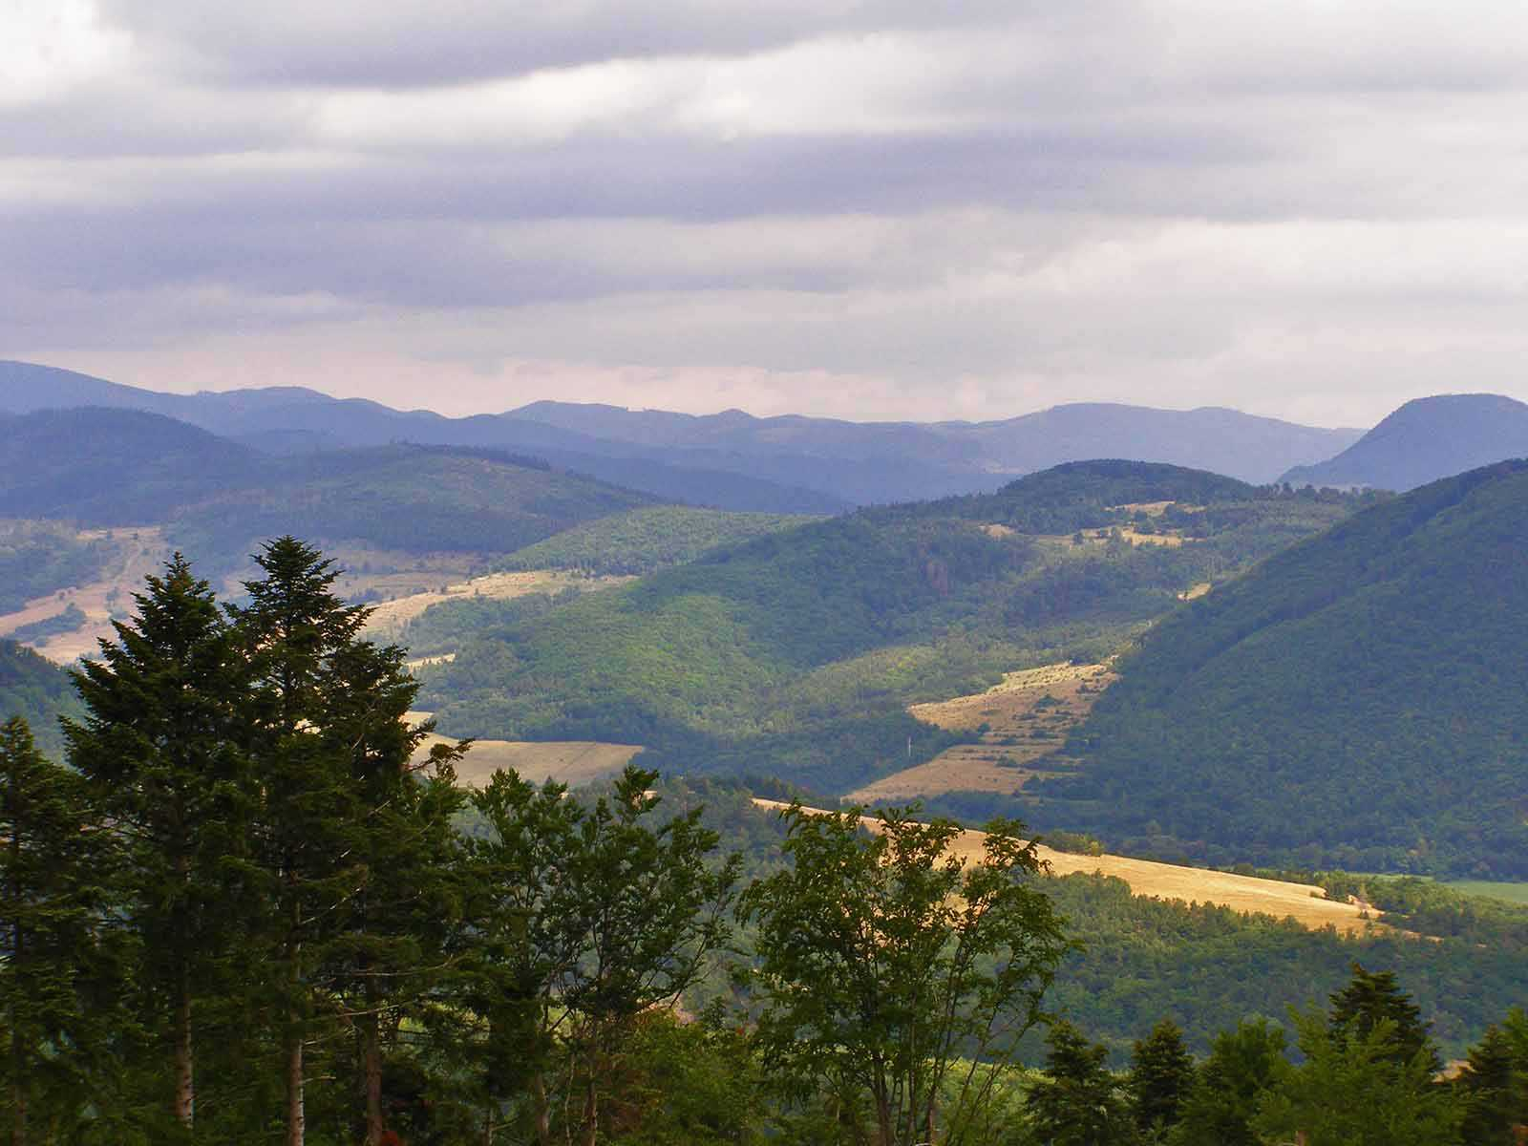


Slide 20
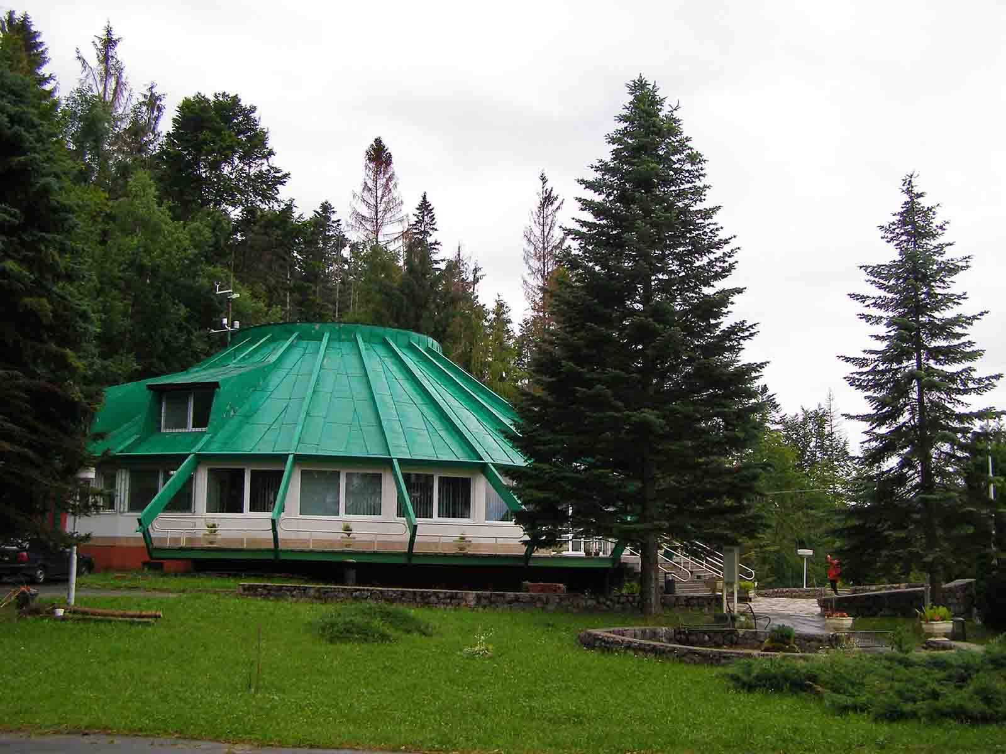

Slide 21
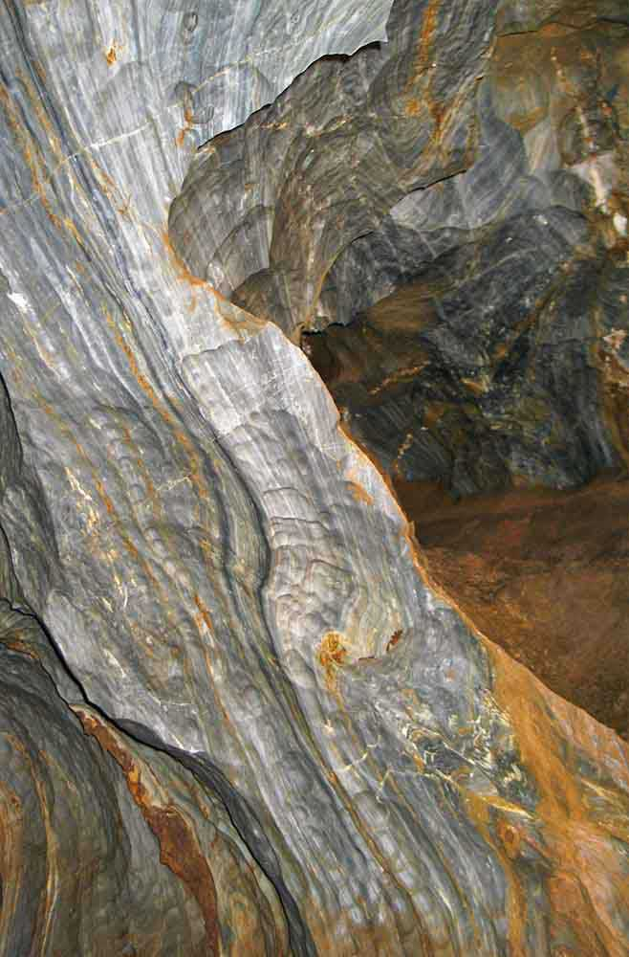
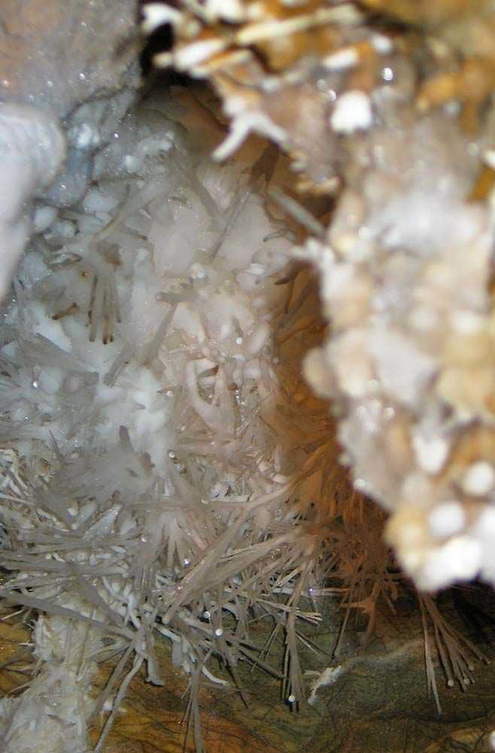


Slide 22
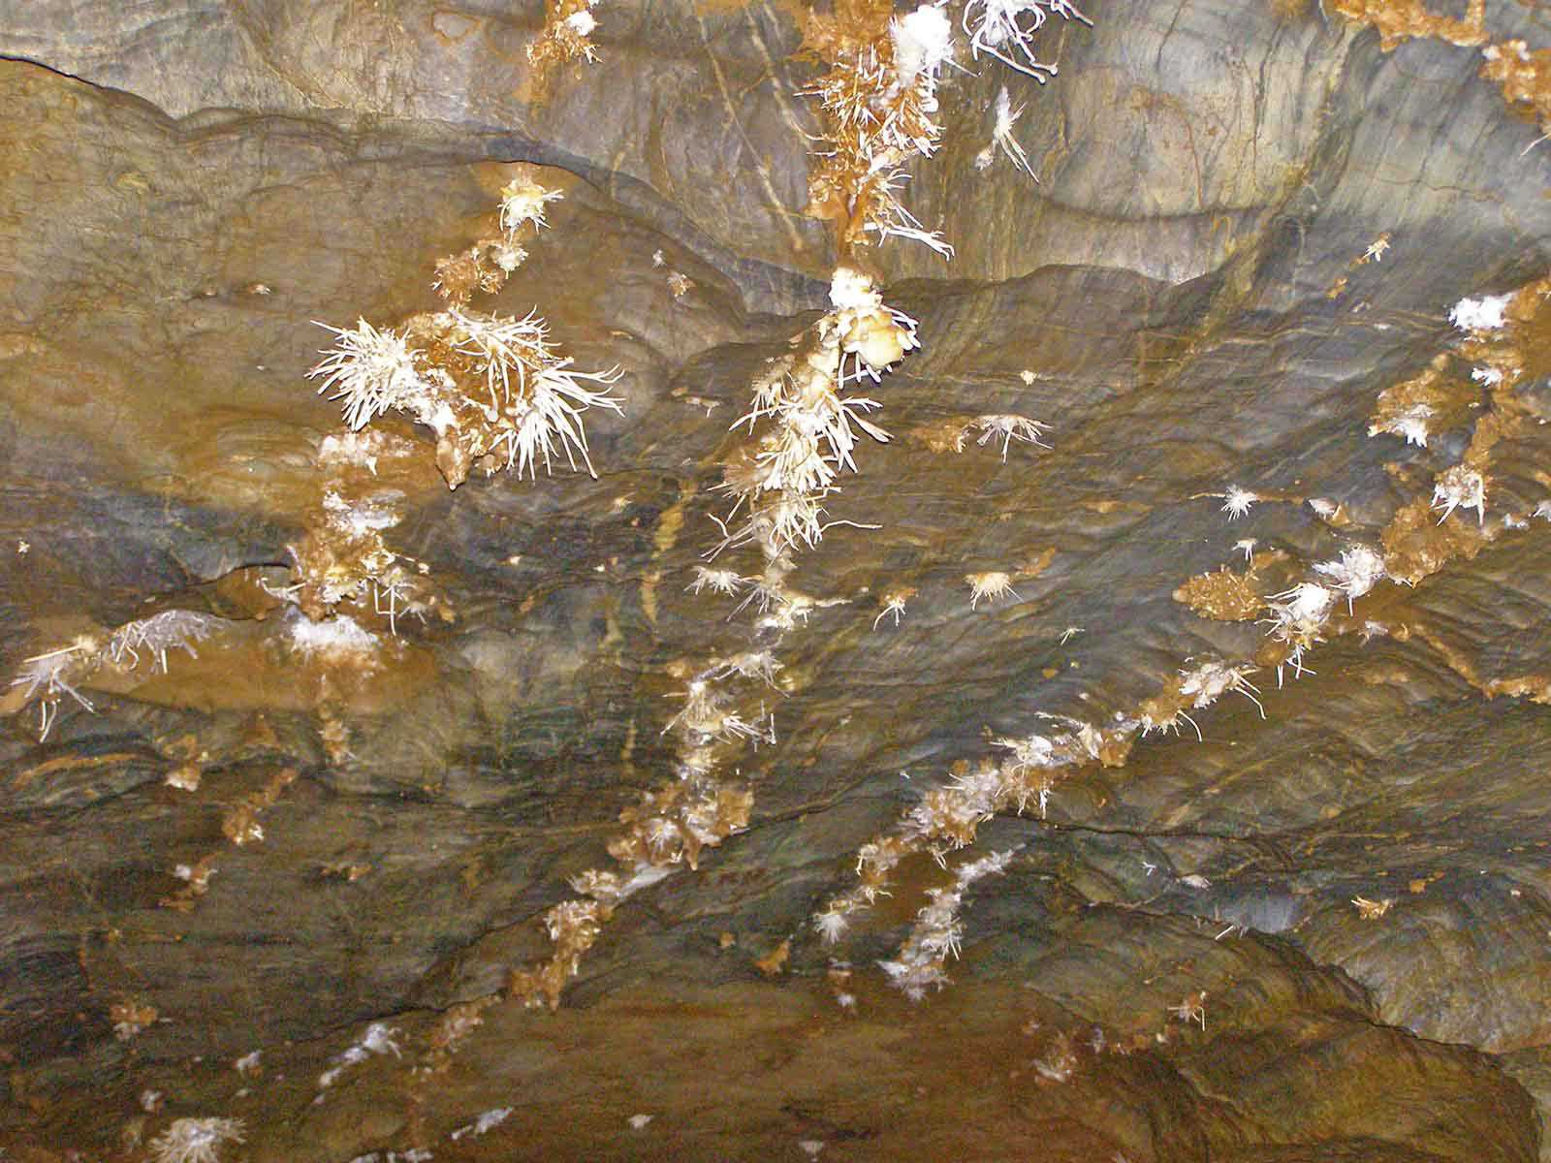

Slide 23
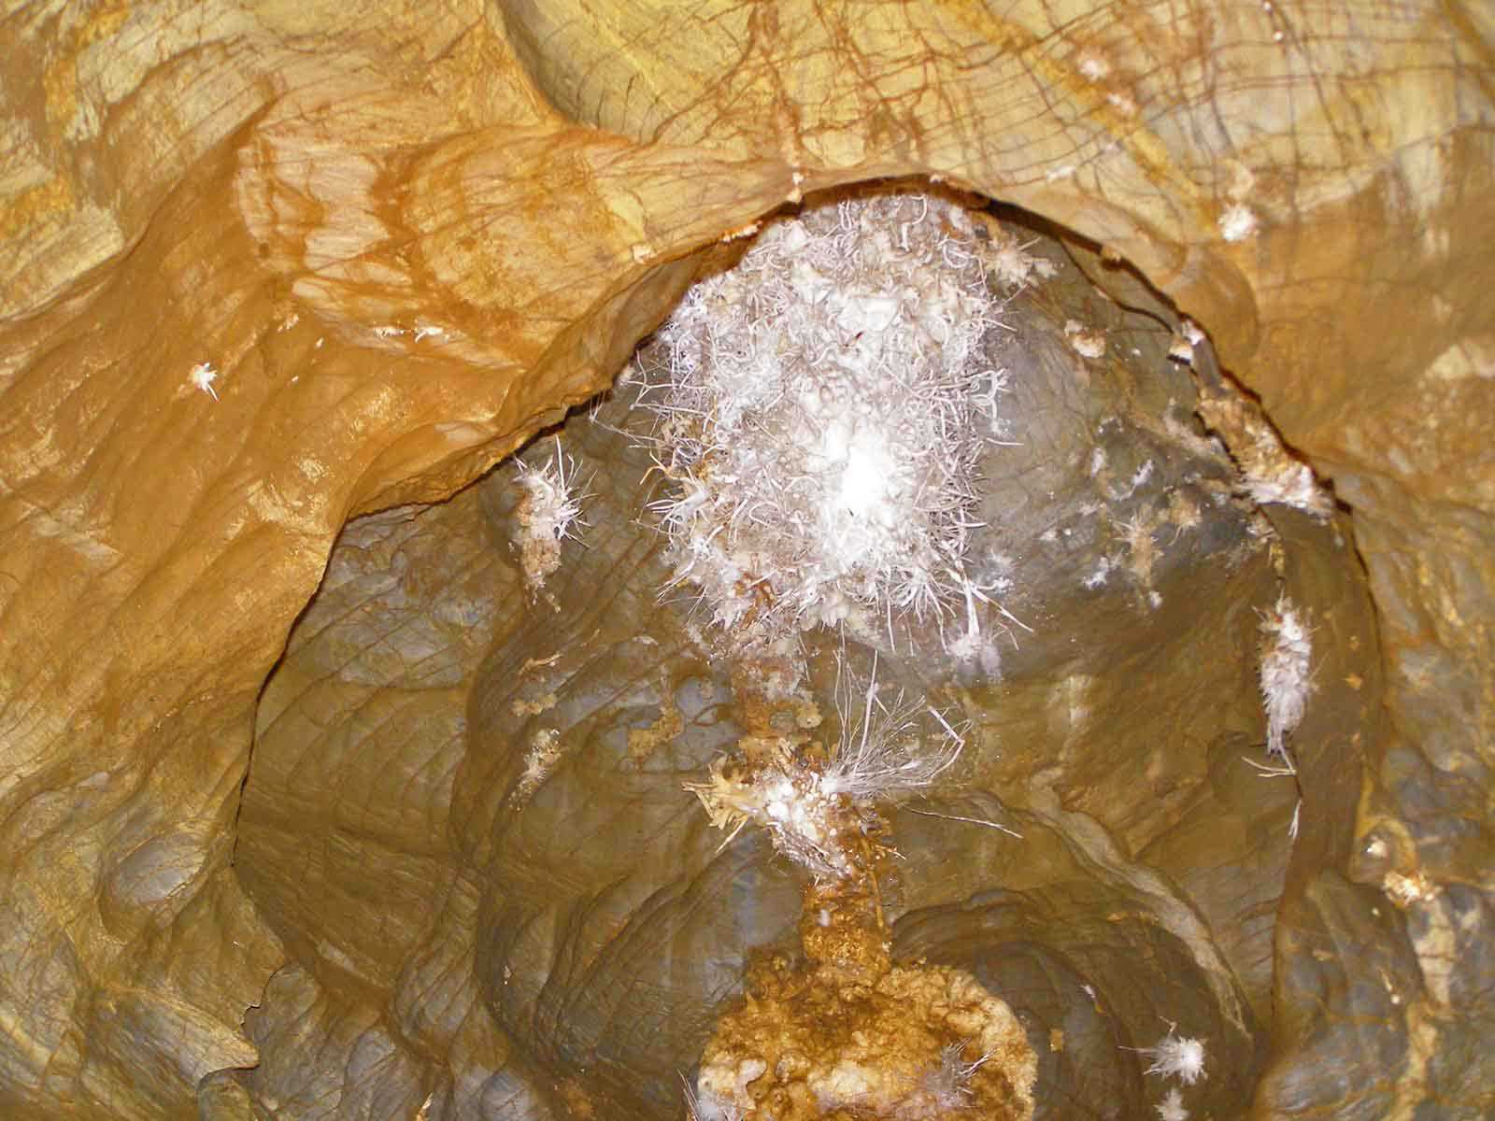

Slide 24
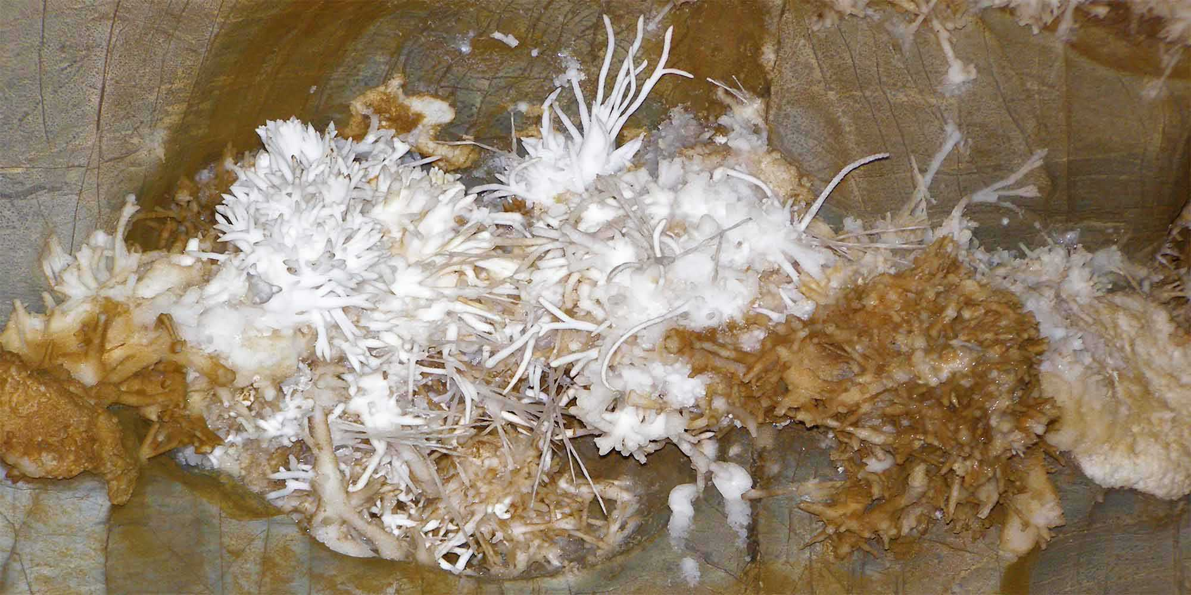

Slide 25
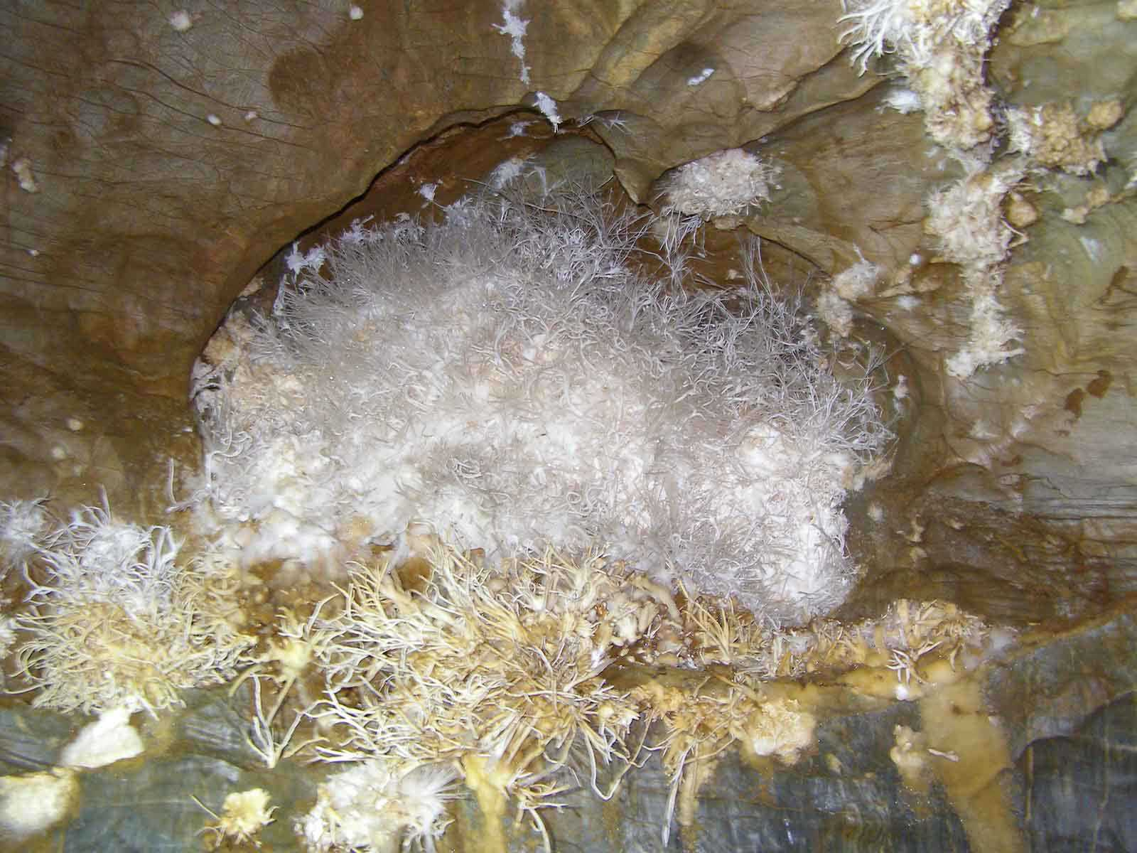

Slide 26
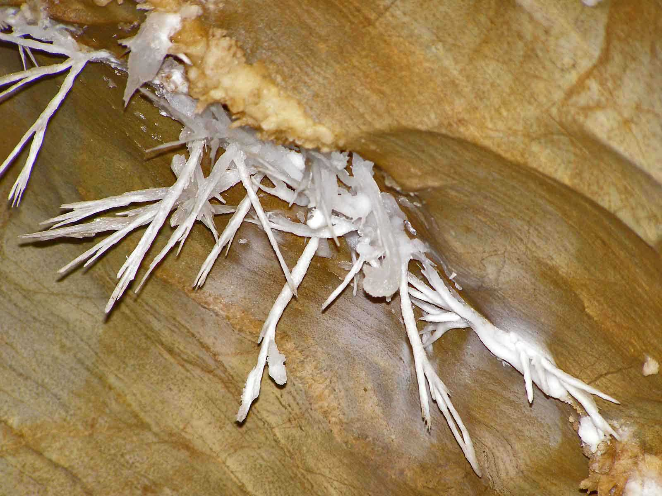

Slide 27
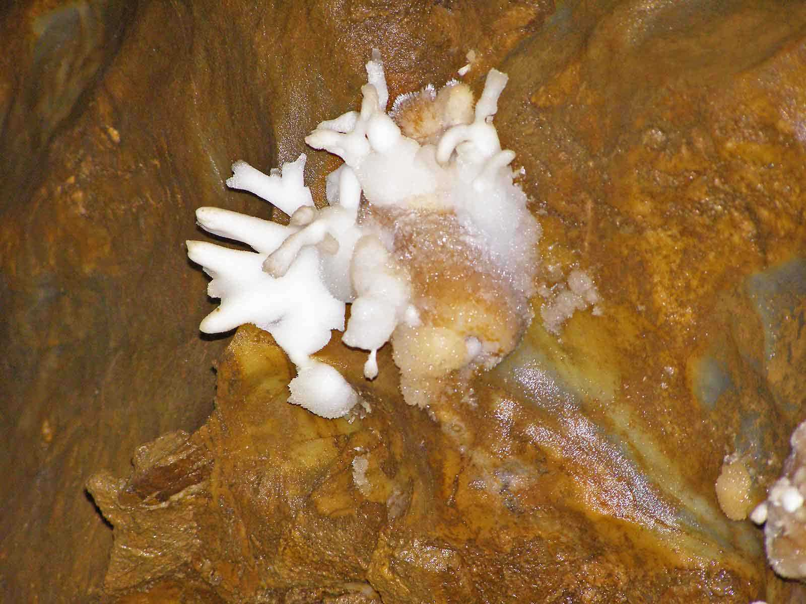

Slide 28
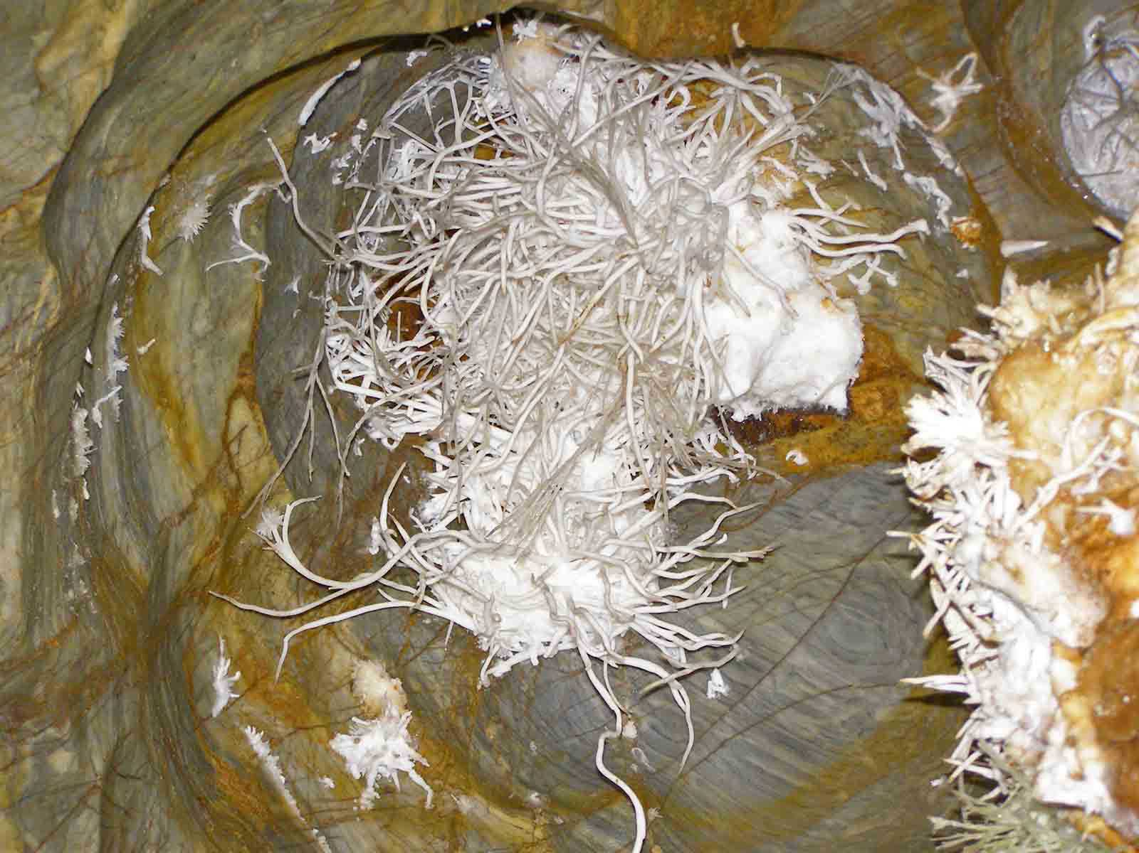

Slide 29
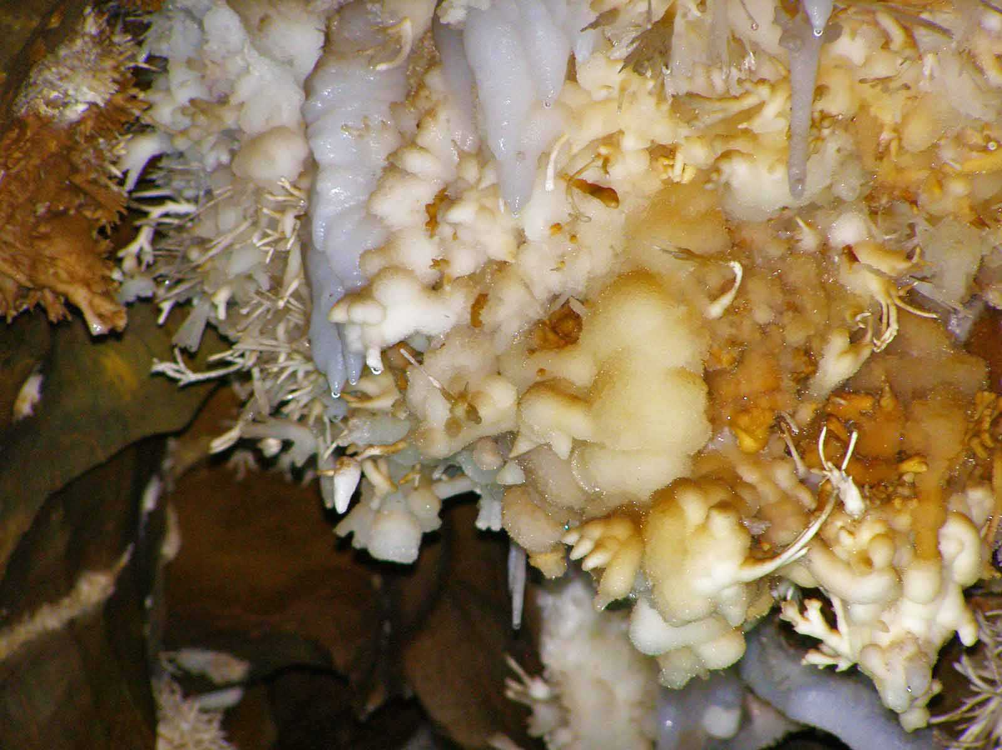

Slide 30
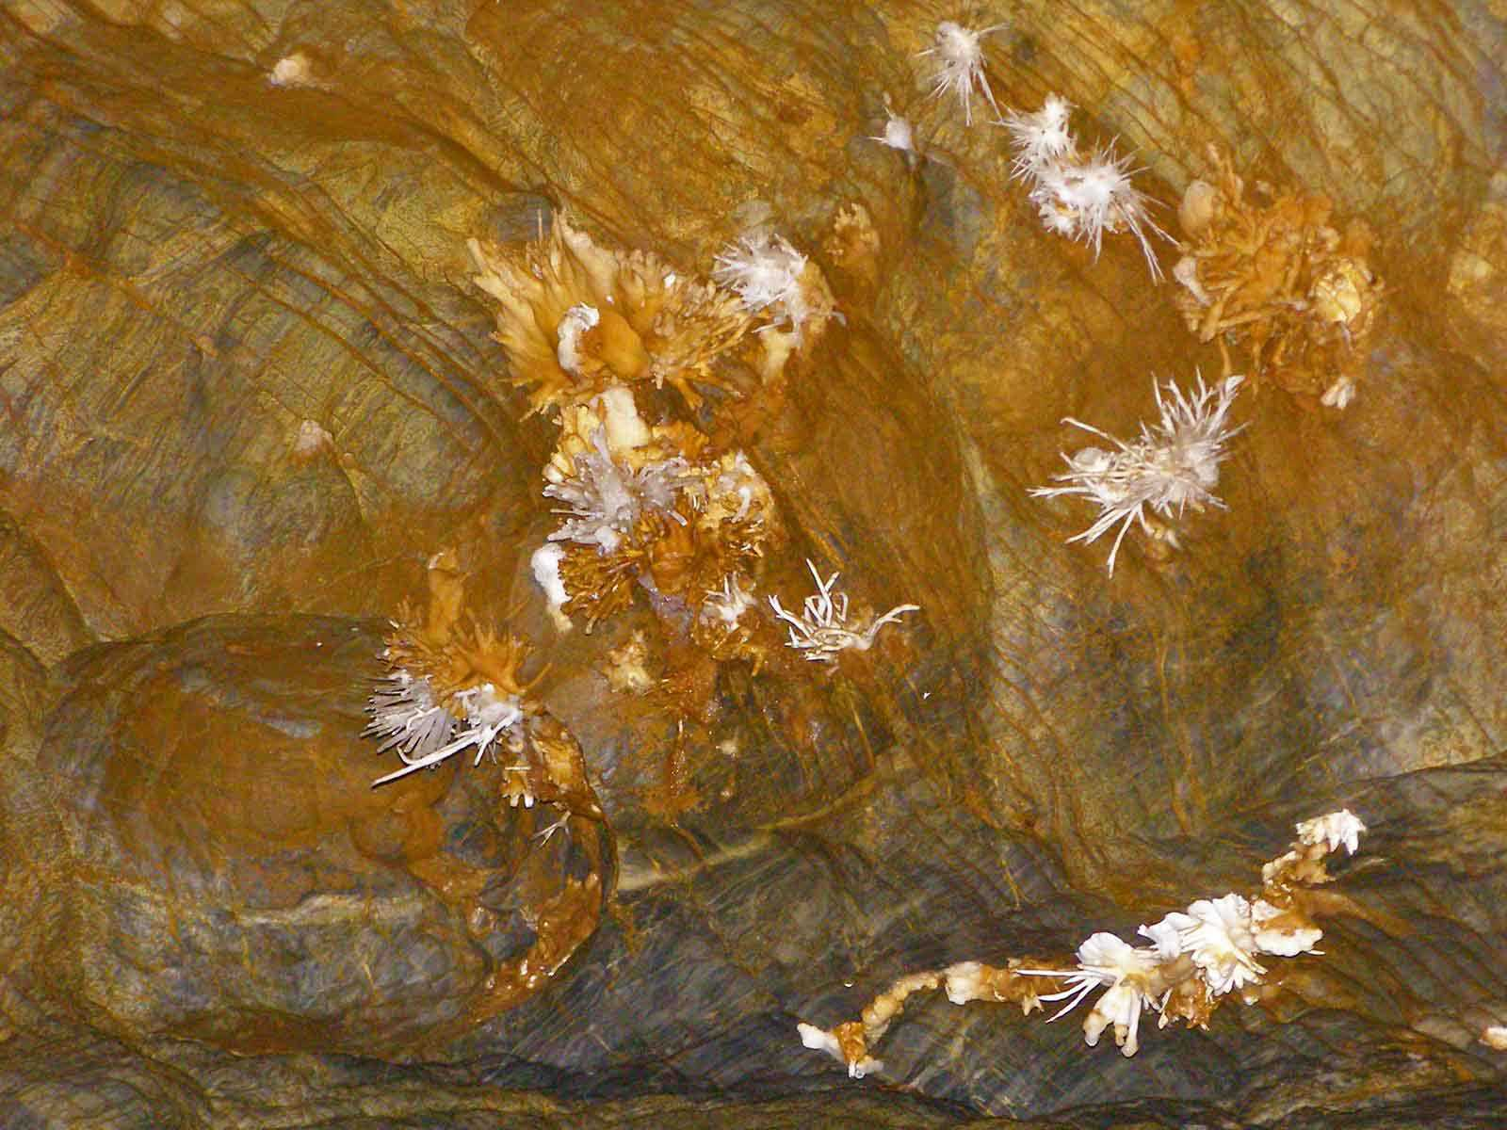

Slide 31
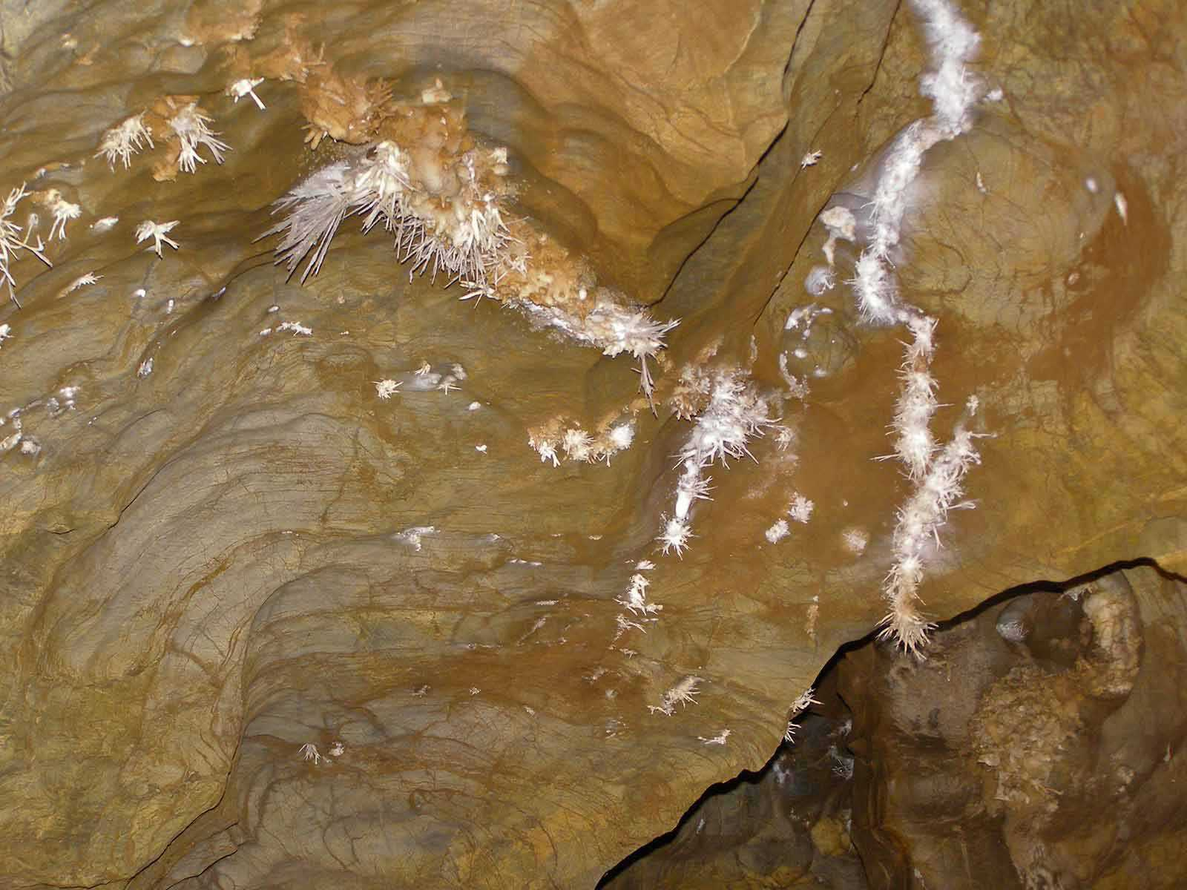

Slide 32
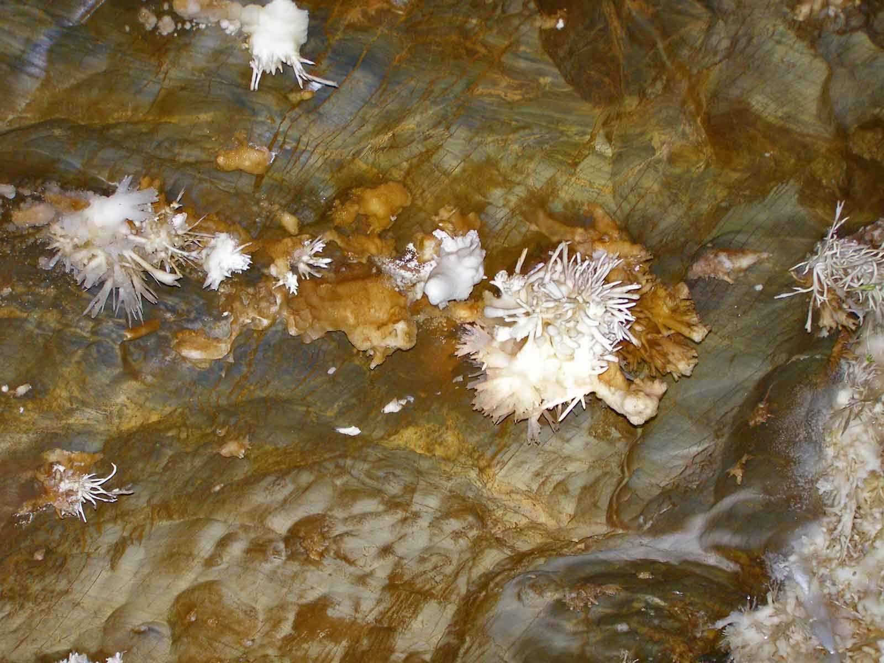

Slide 33
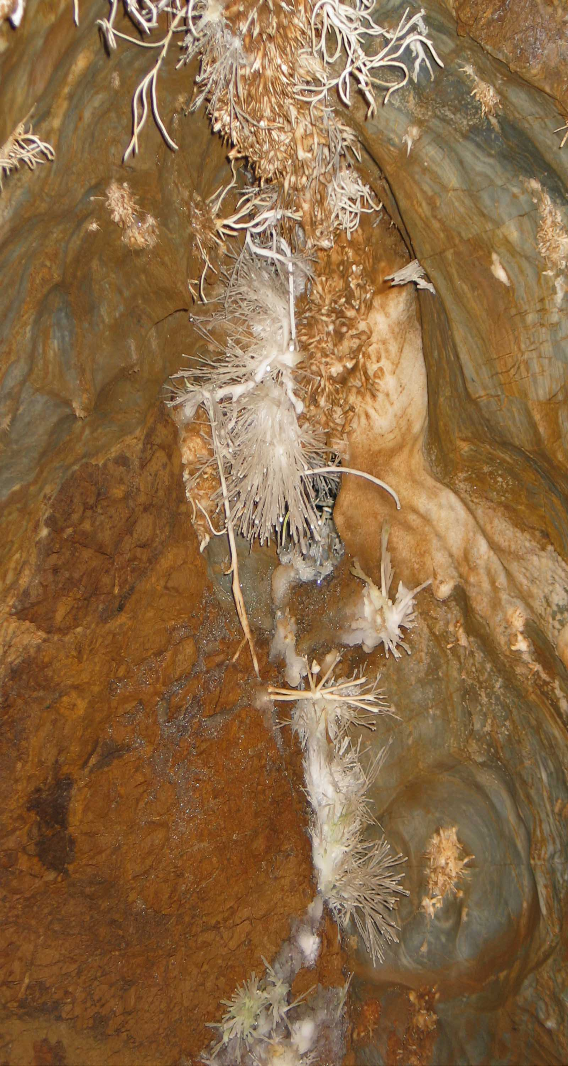

Slide 34
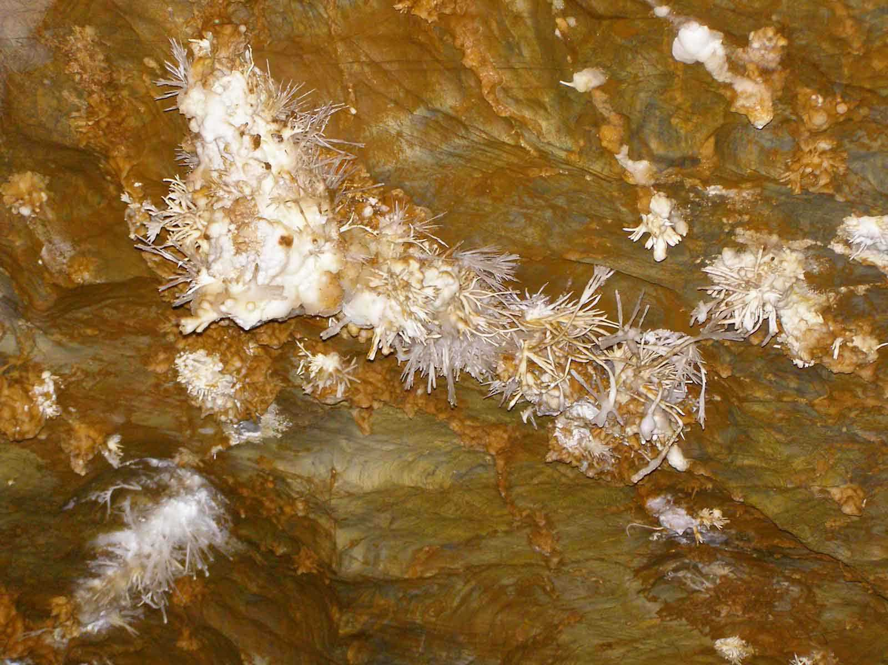

Slide 35
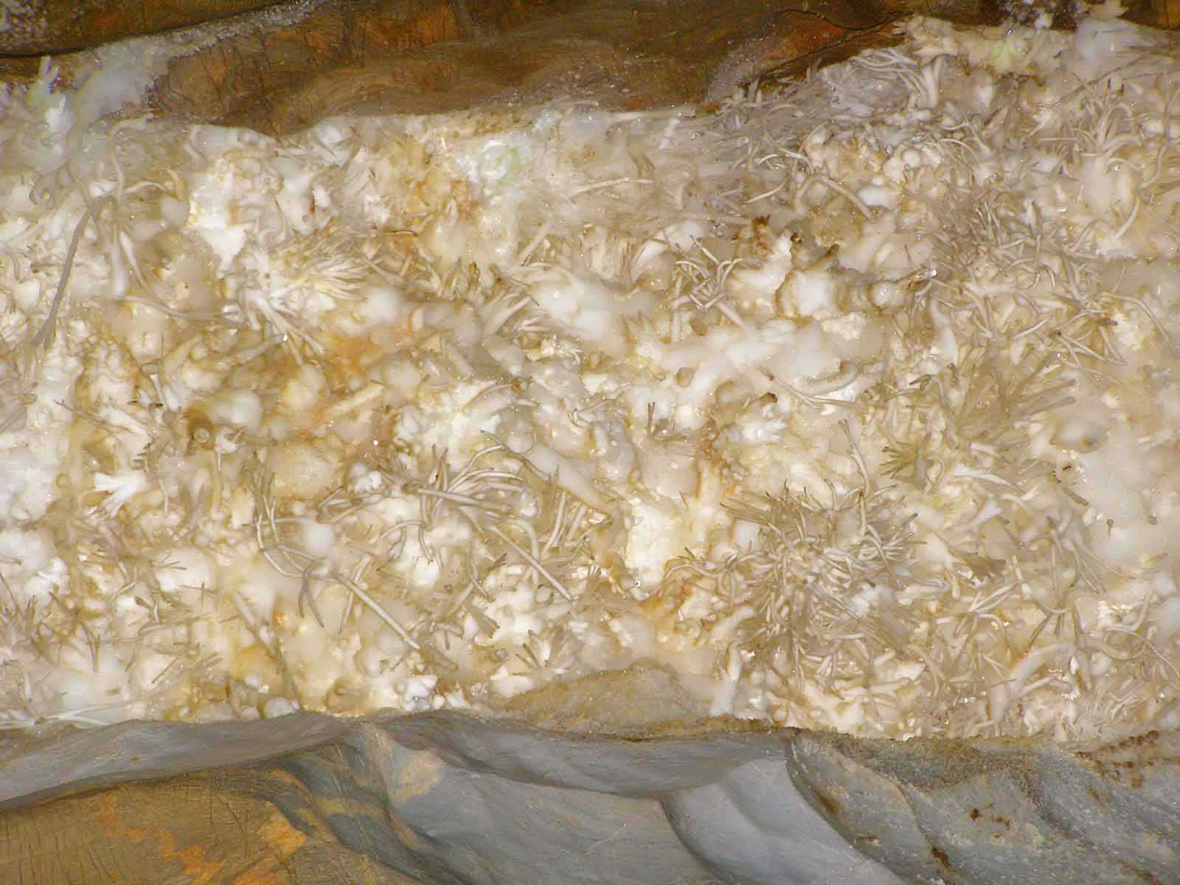

Slide 36
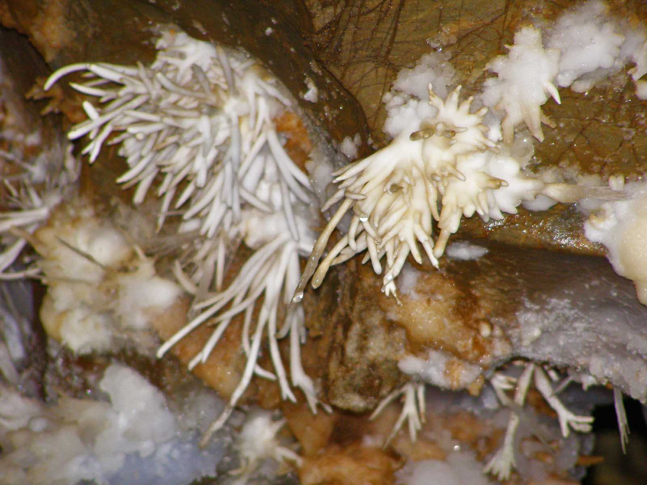

Slide 37
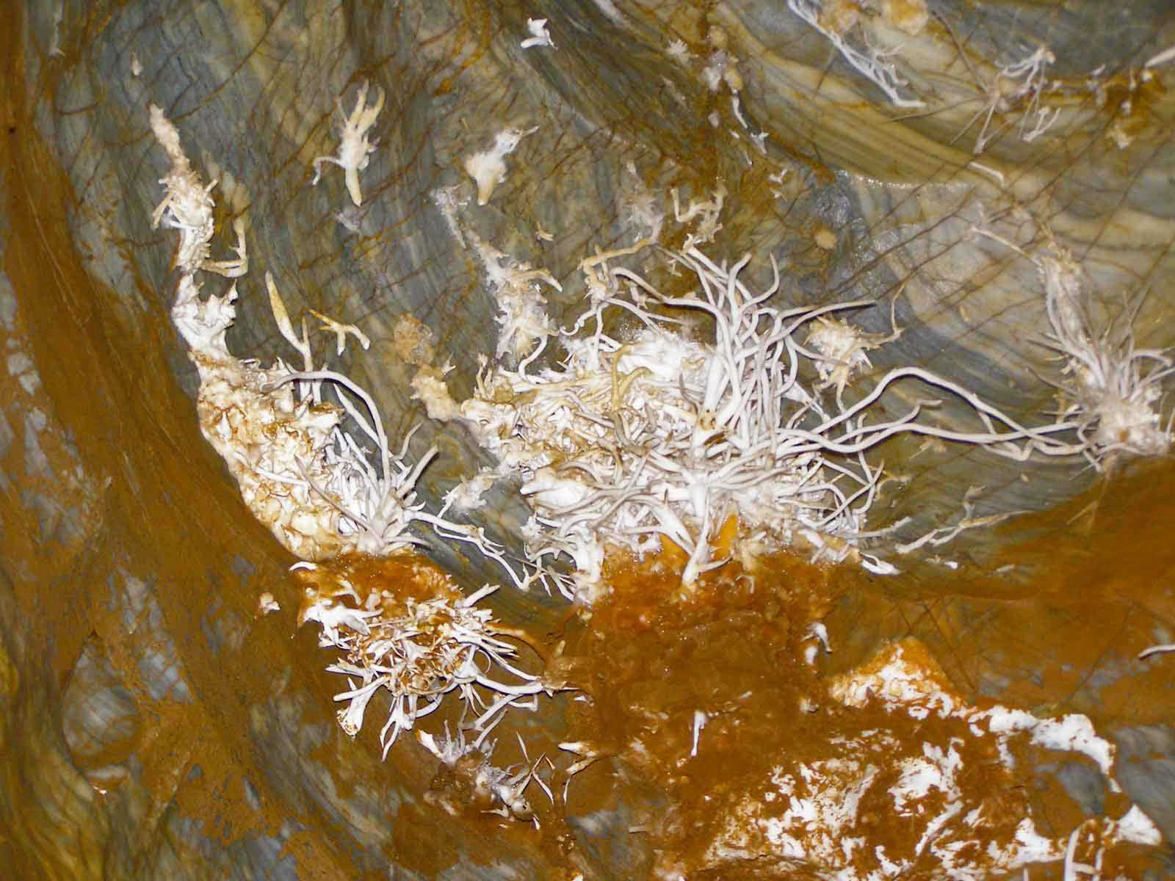

Slide 38
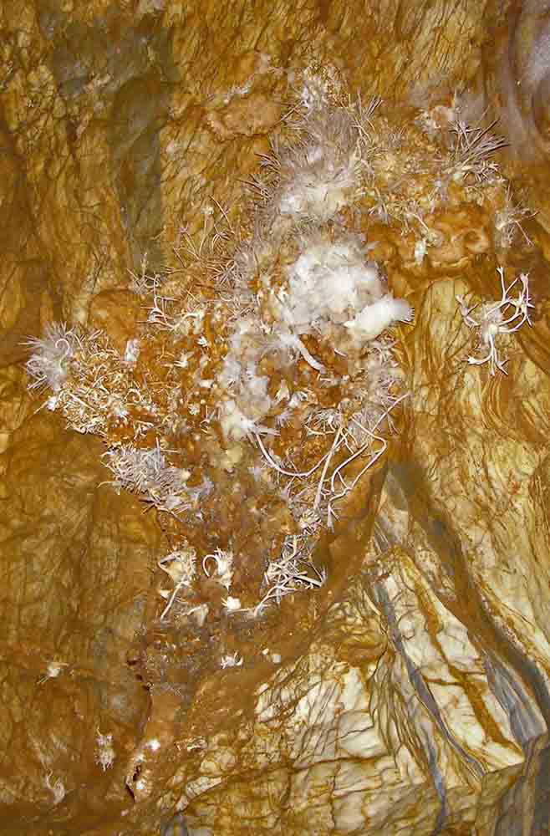
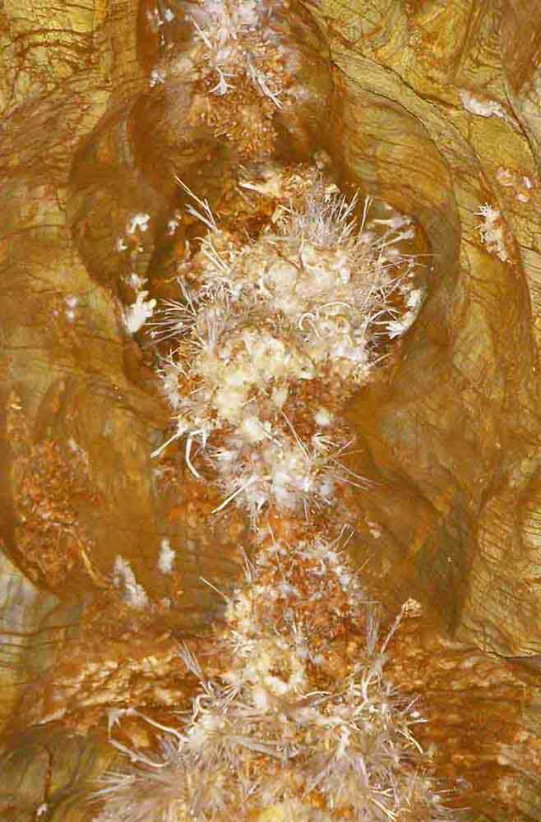

Slide 39
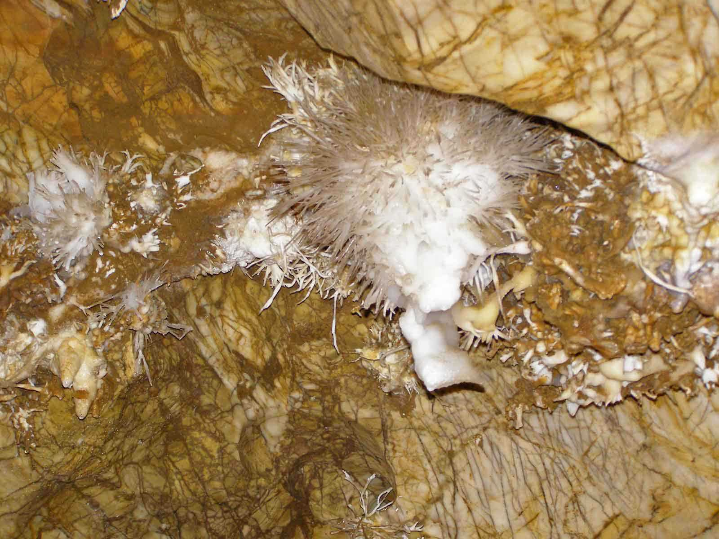

Slide 40
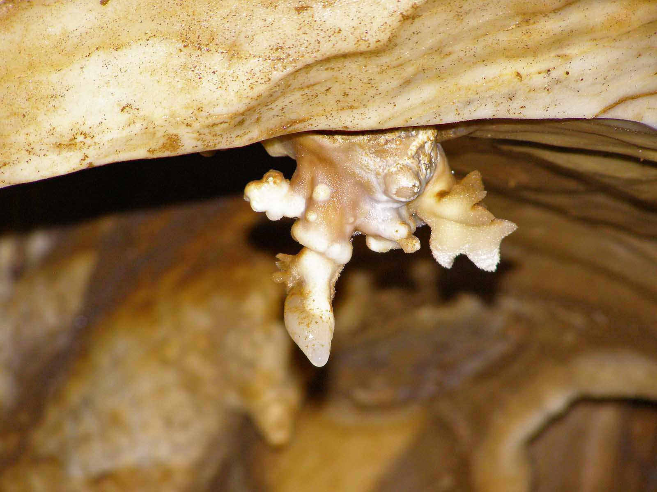

Slide 41
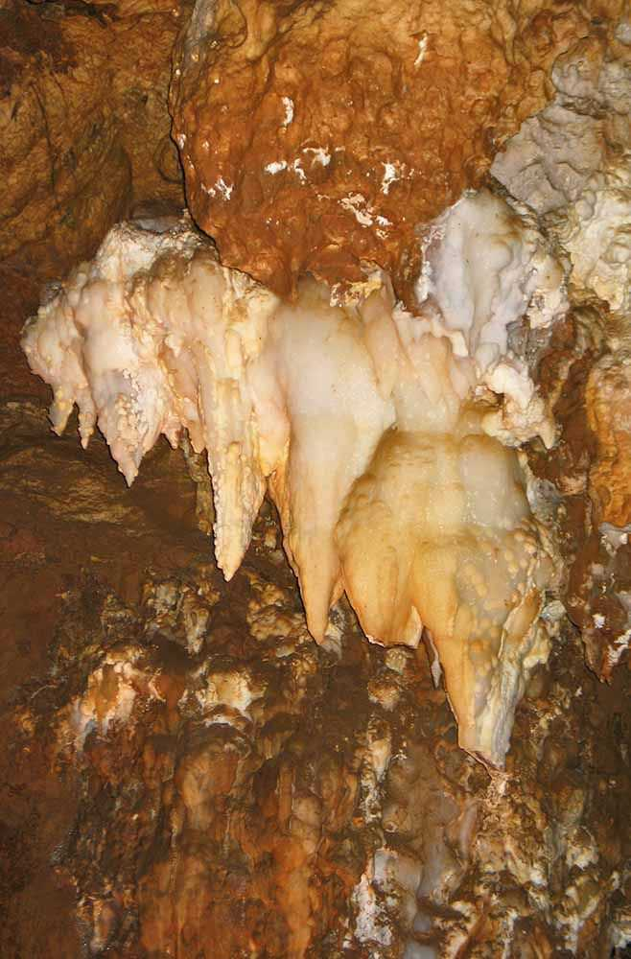
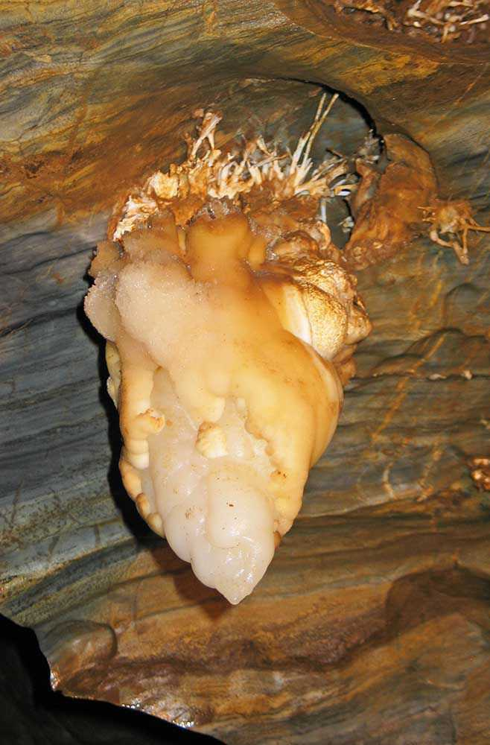

Slide 42
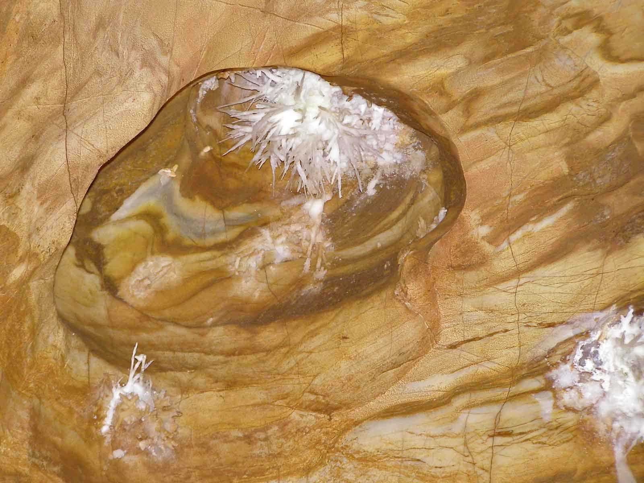

Slide 43
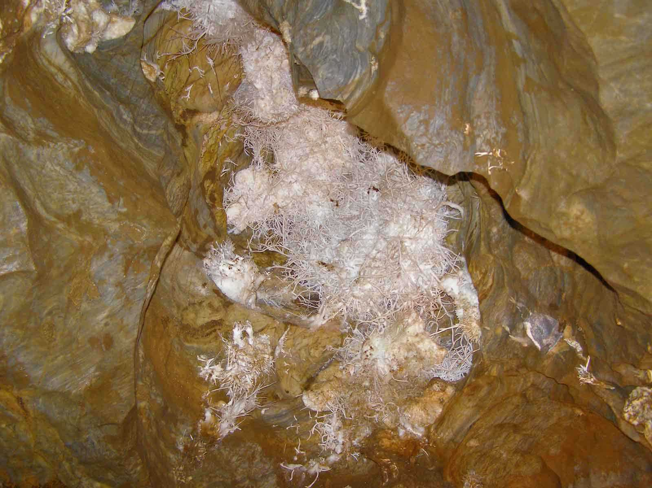

Slide 44
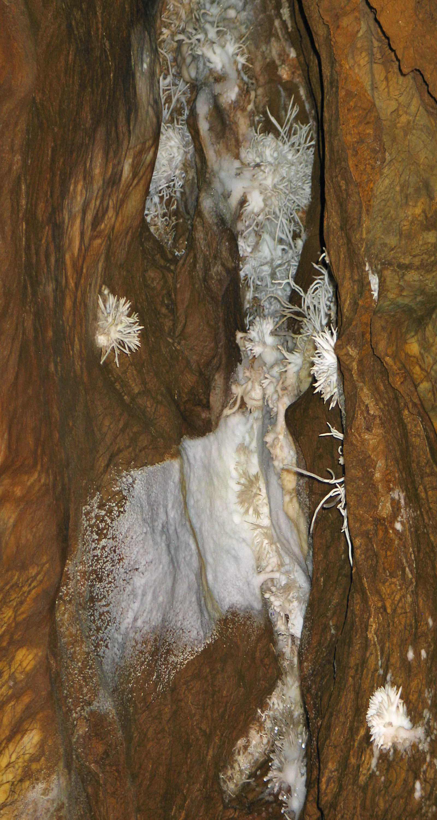

Slide 45
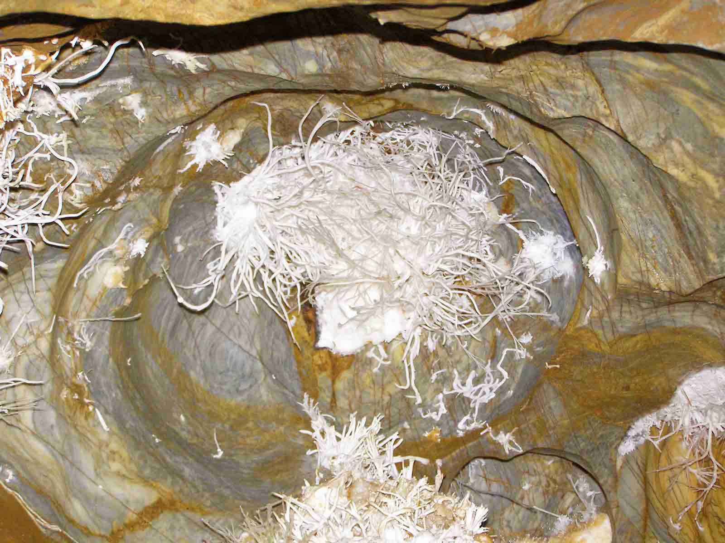

Slide 46
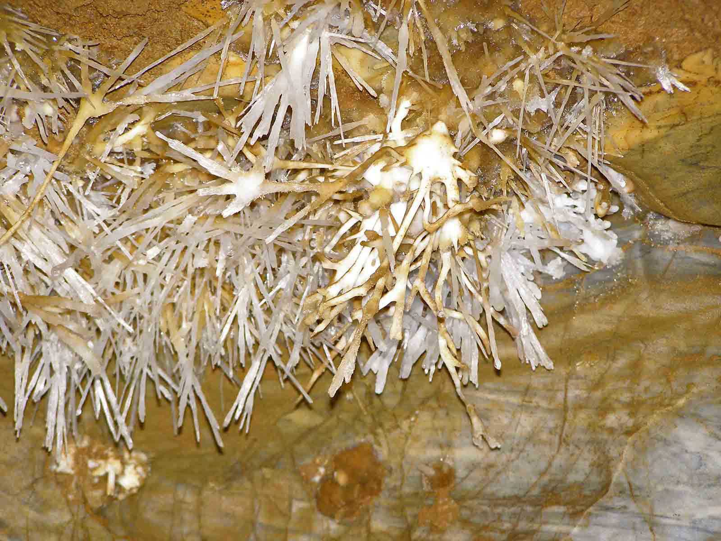

Slide 47
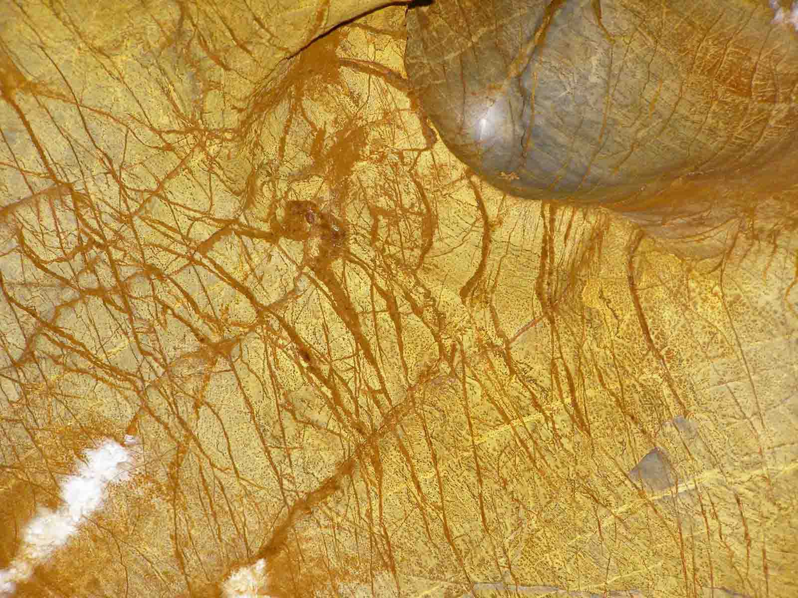

Slide 48
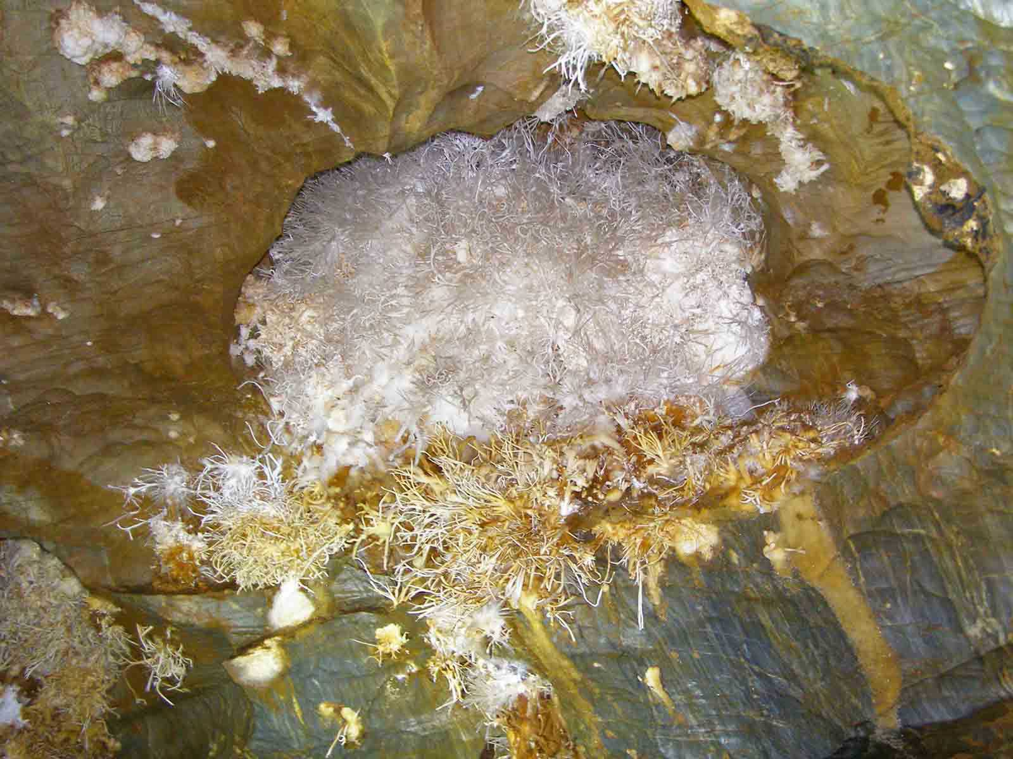

Slide 49
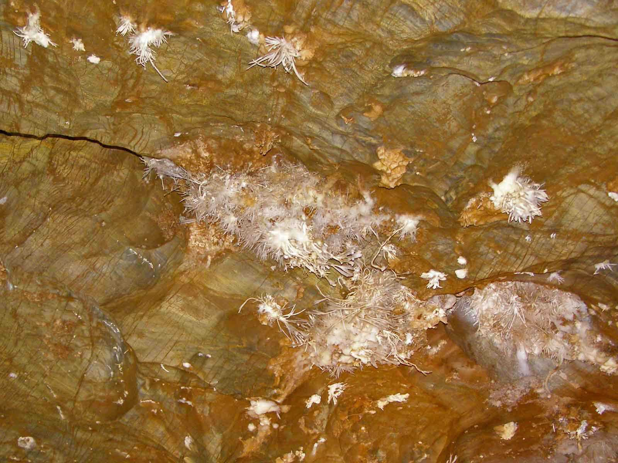

Slide 50
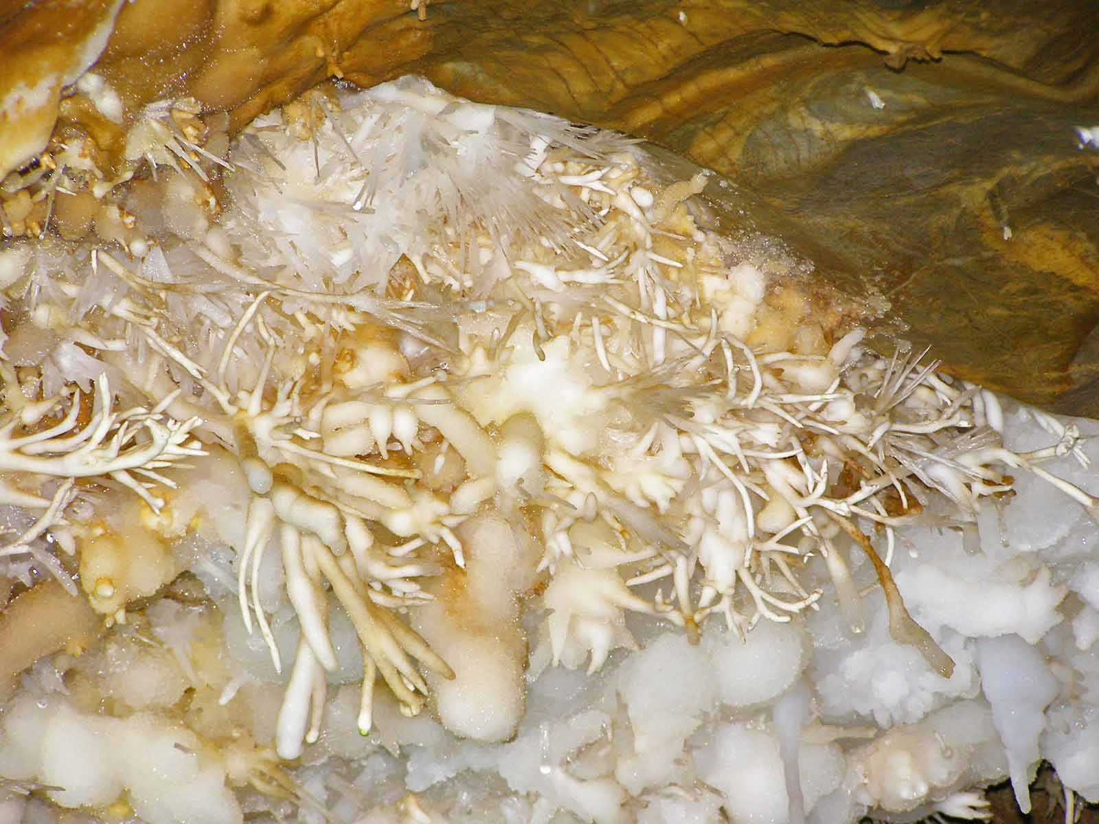

Slide 51
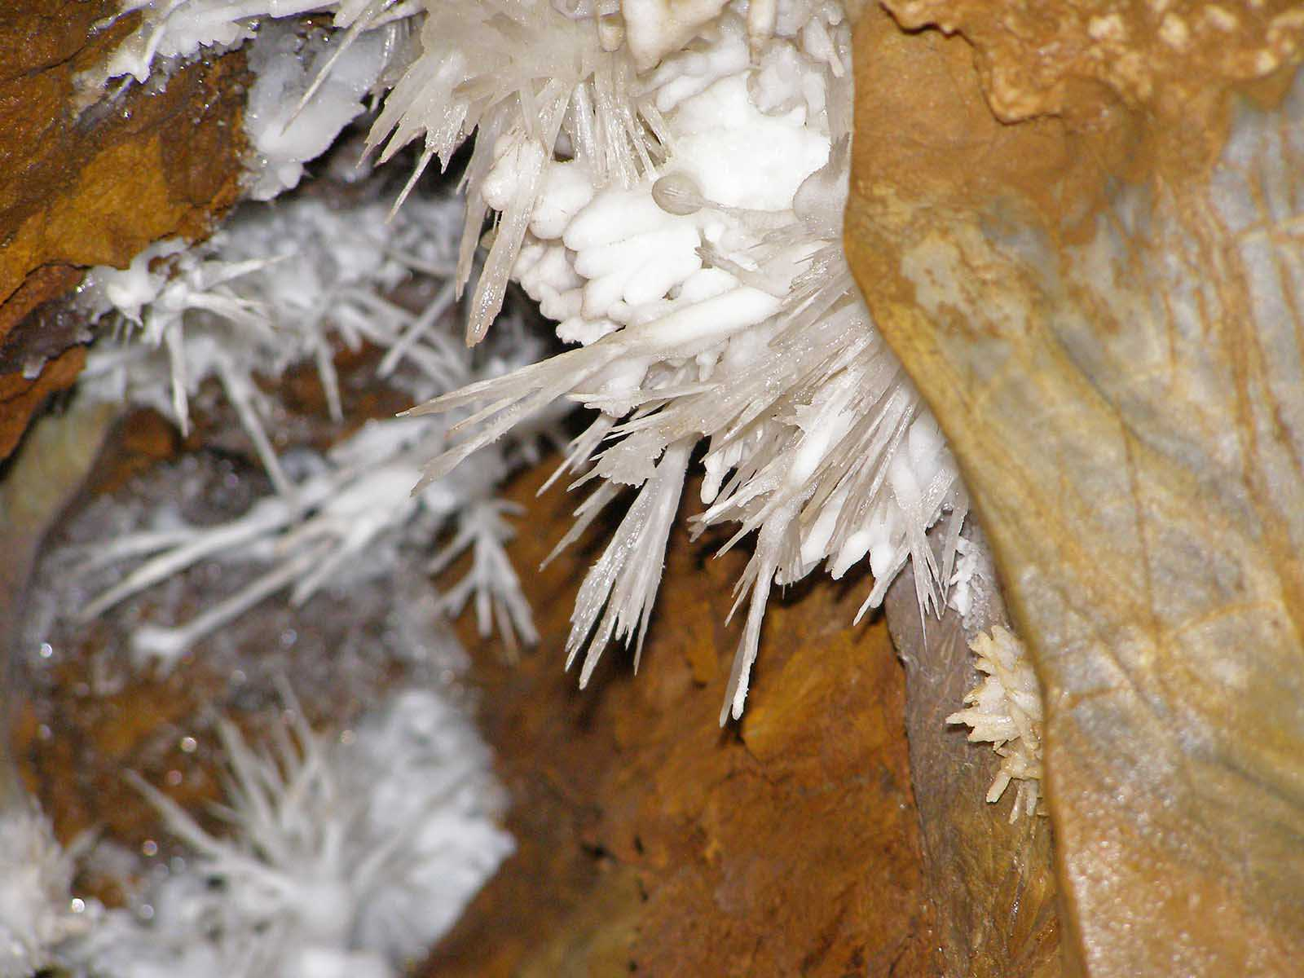

Slide 52
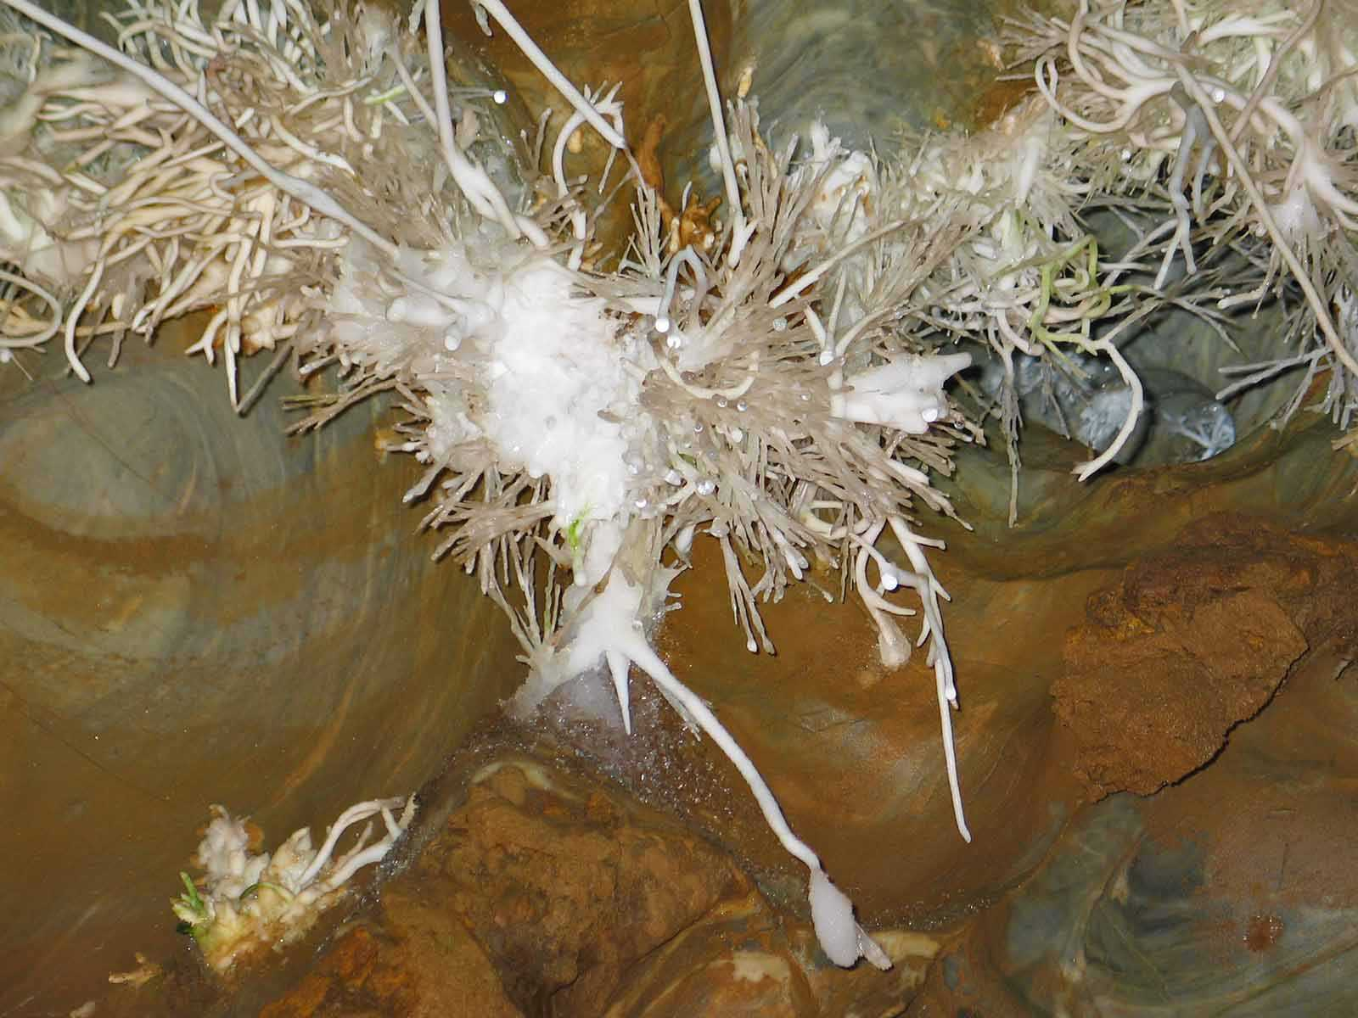

Slide 53
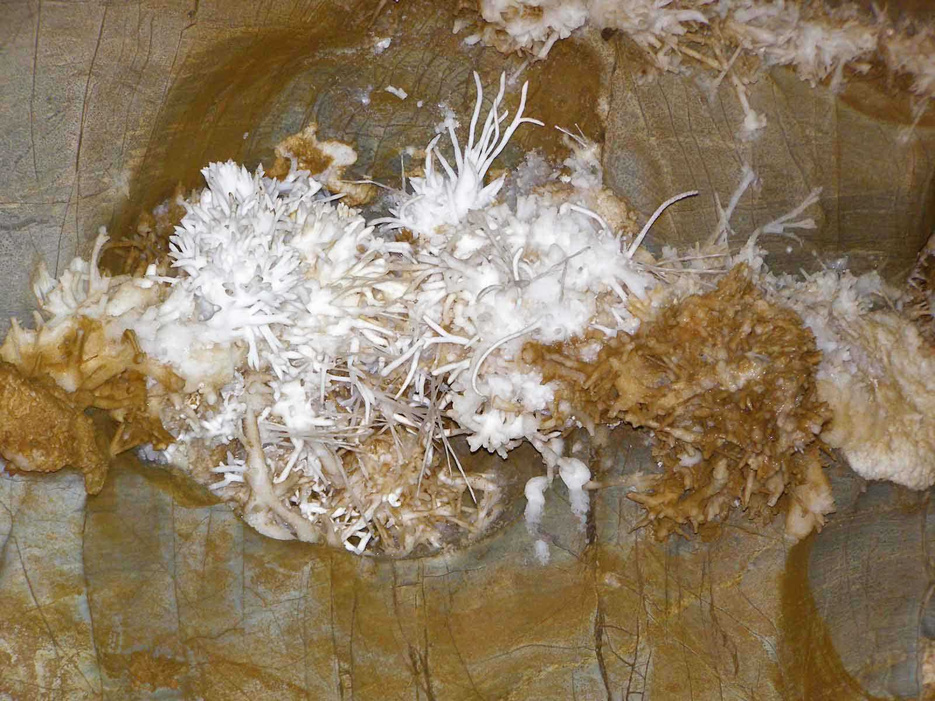

Slide 54
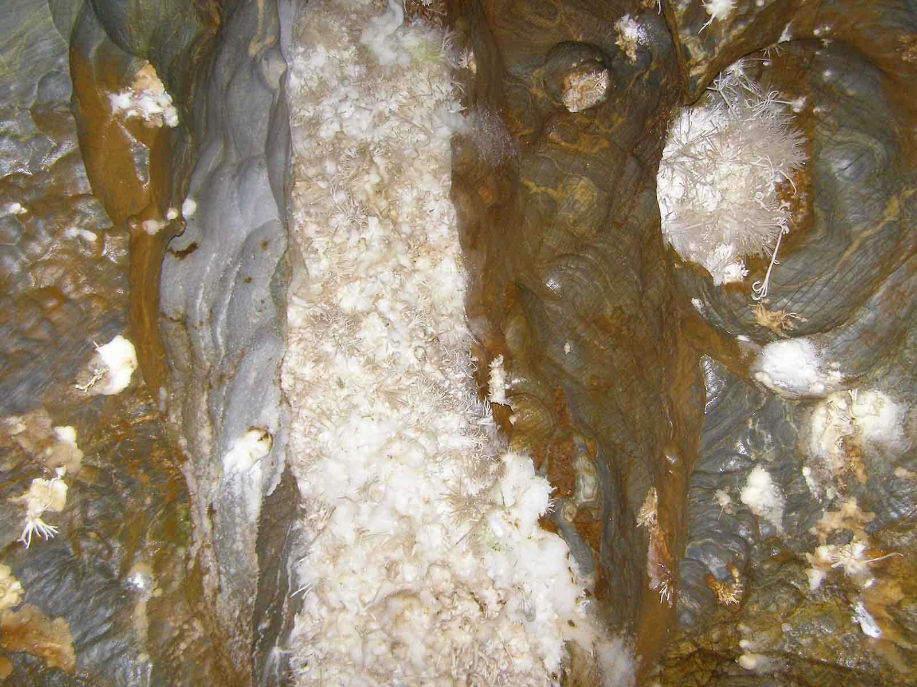

Slide 55
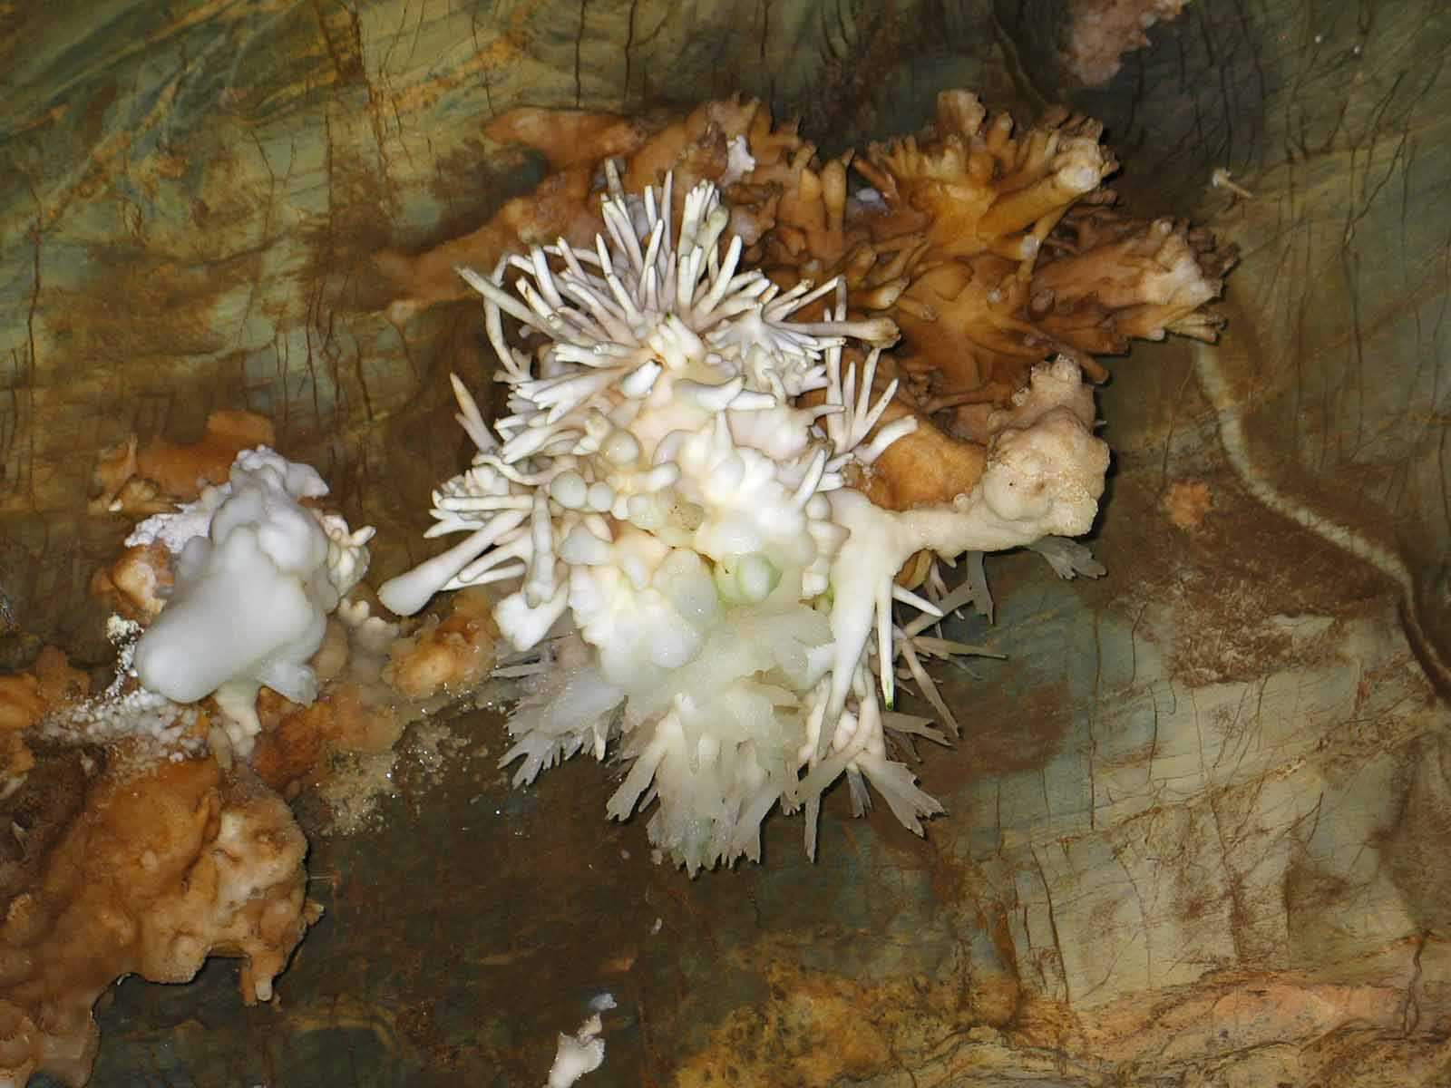

Slide 57



Non-commercial presentation
Adios
Hej då
Goodbye
Addio
Viszlát
Güle güle
Au revoir
Dovidenia
Dowidzenia
До свидания
Adeus
להתראות
Vaarwel
Auf Wiedersehen
Αντίο
La revedere
Thank you my friends for your help
with the translation
EXIT

